Slide 1


勞資實務
漫談
台灣電力工會
勞資處
108 . 11 . 18

Slide 2




報告大綱
Ⅰ
年度重大會務報告
Ⅱ
QA
貳
2

Slide 3
I
兼任司機加給案
輪班人員換班休息間隔案
夜點費案
領班加給案
組織調整及轉型規劃溝通機制
舊制結清案
年度重大
會務報告
貳
3

Slide 4
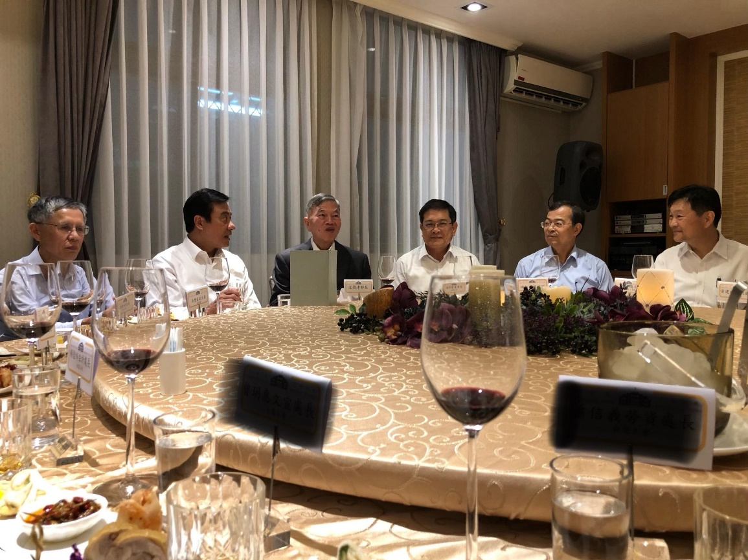
貳
4

Slide 5
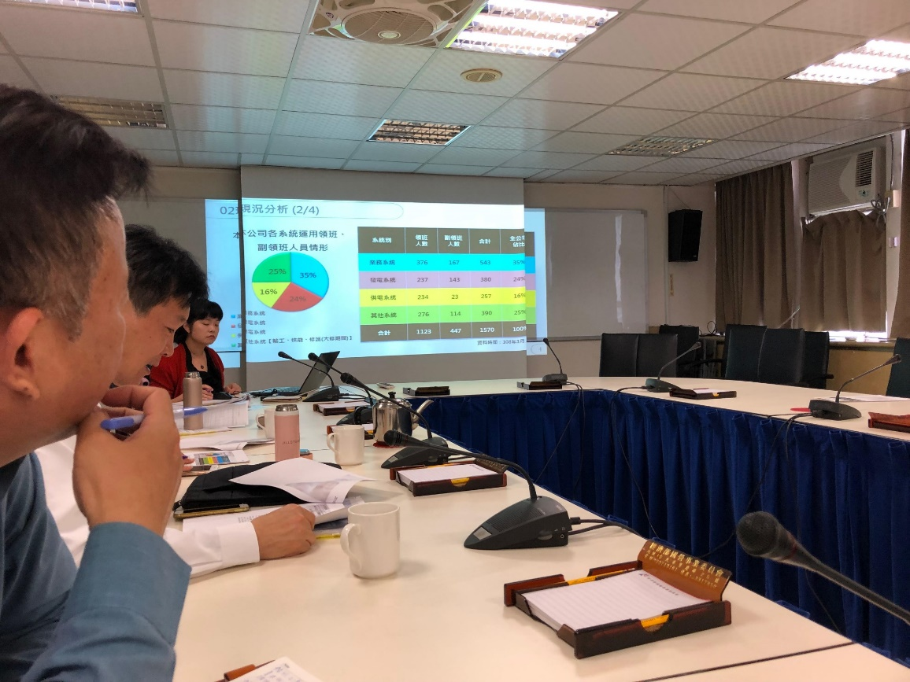
貳
5

Slide 6
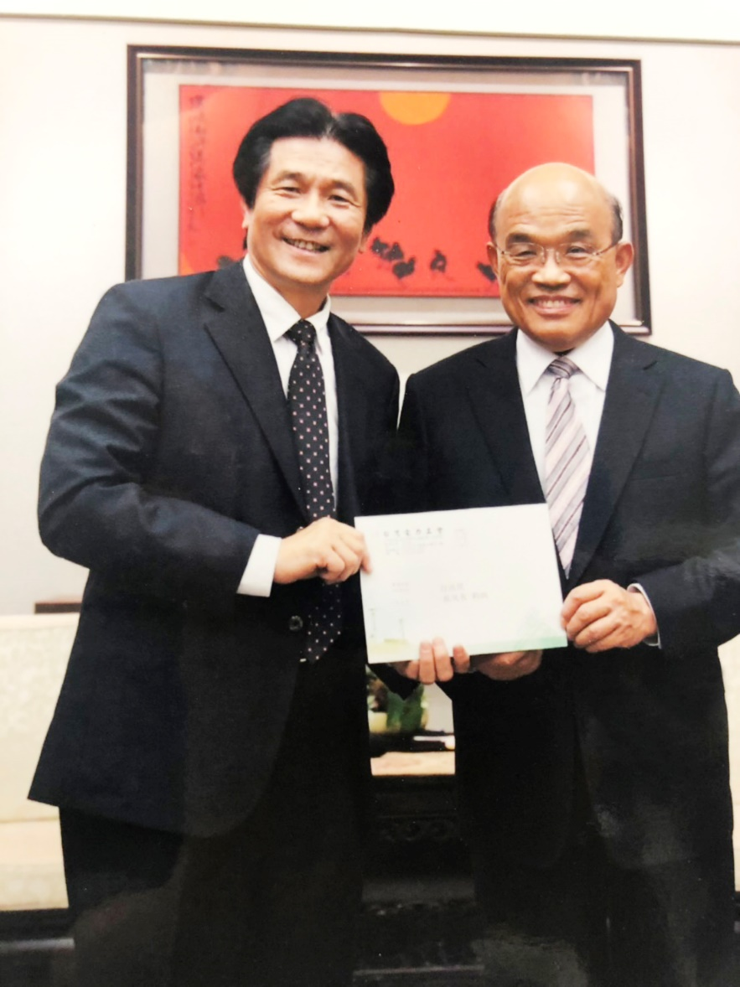
貳
6

Slide 7
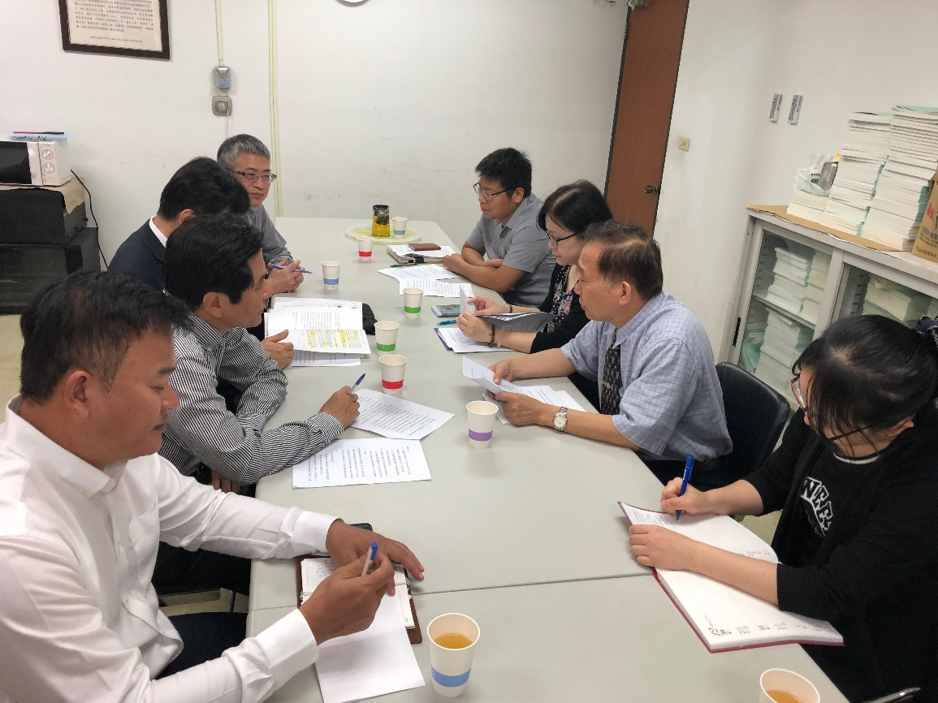
貳
7

Slide 8
兼任司機加給案
貳
8

Slide 9
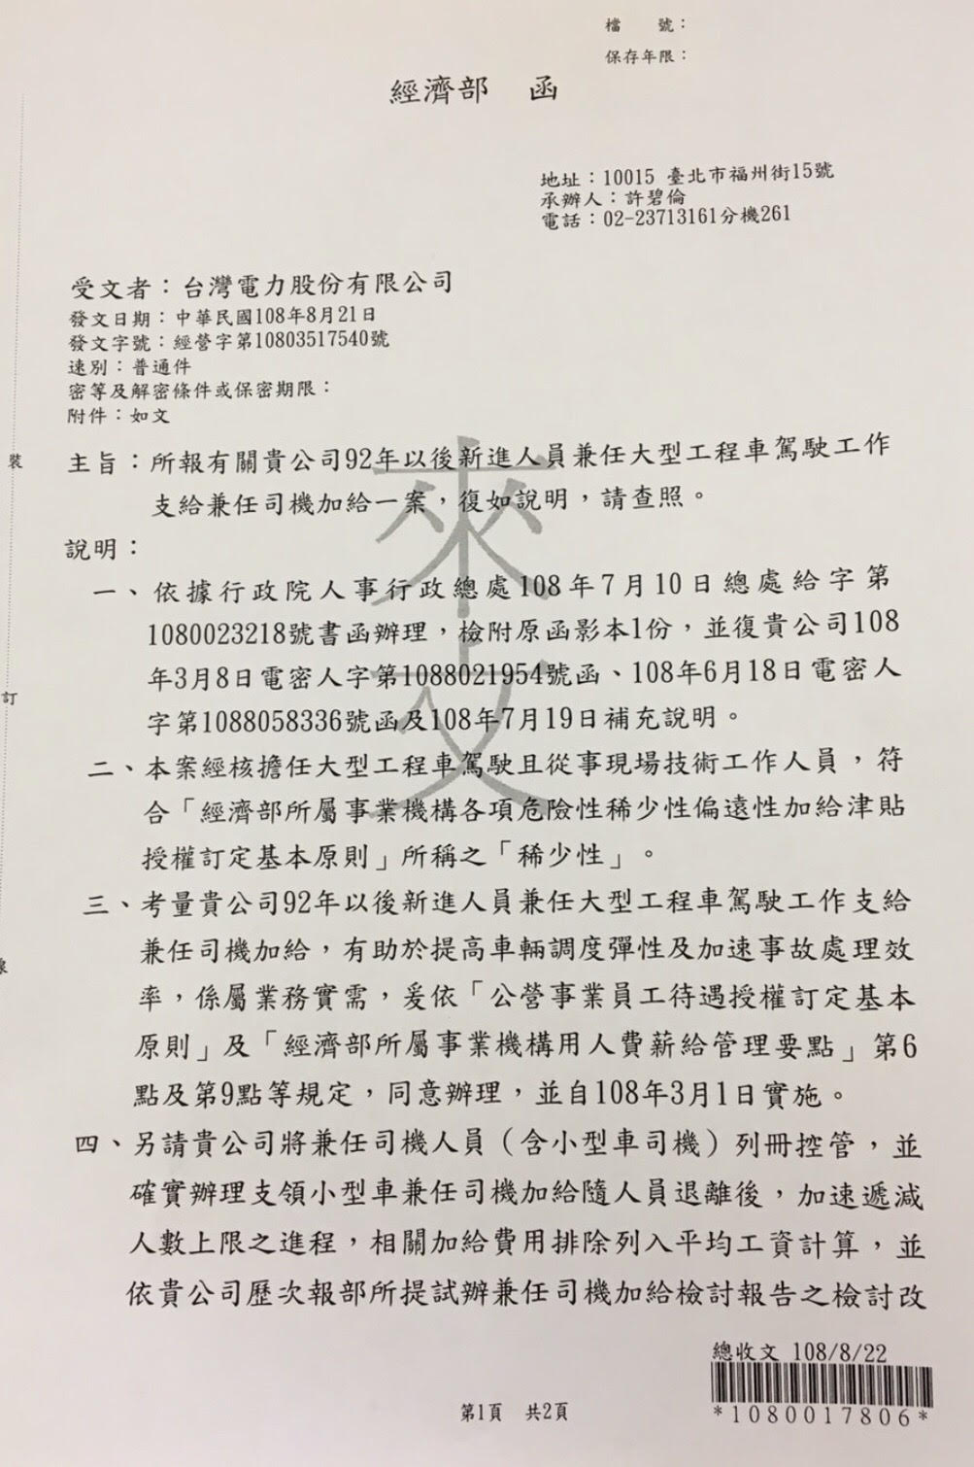
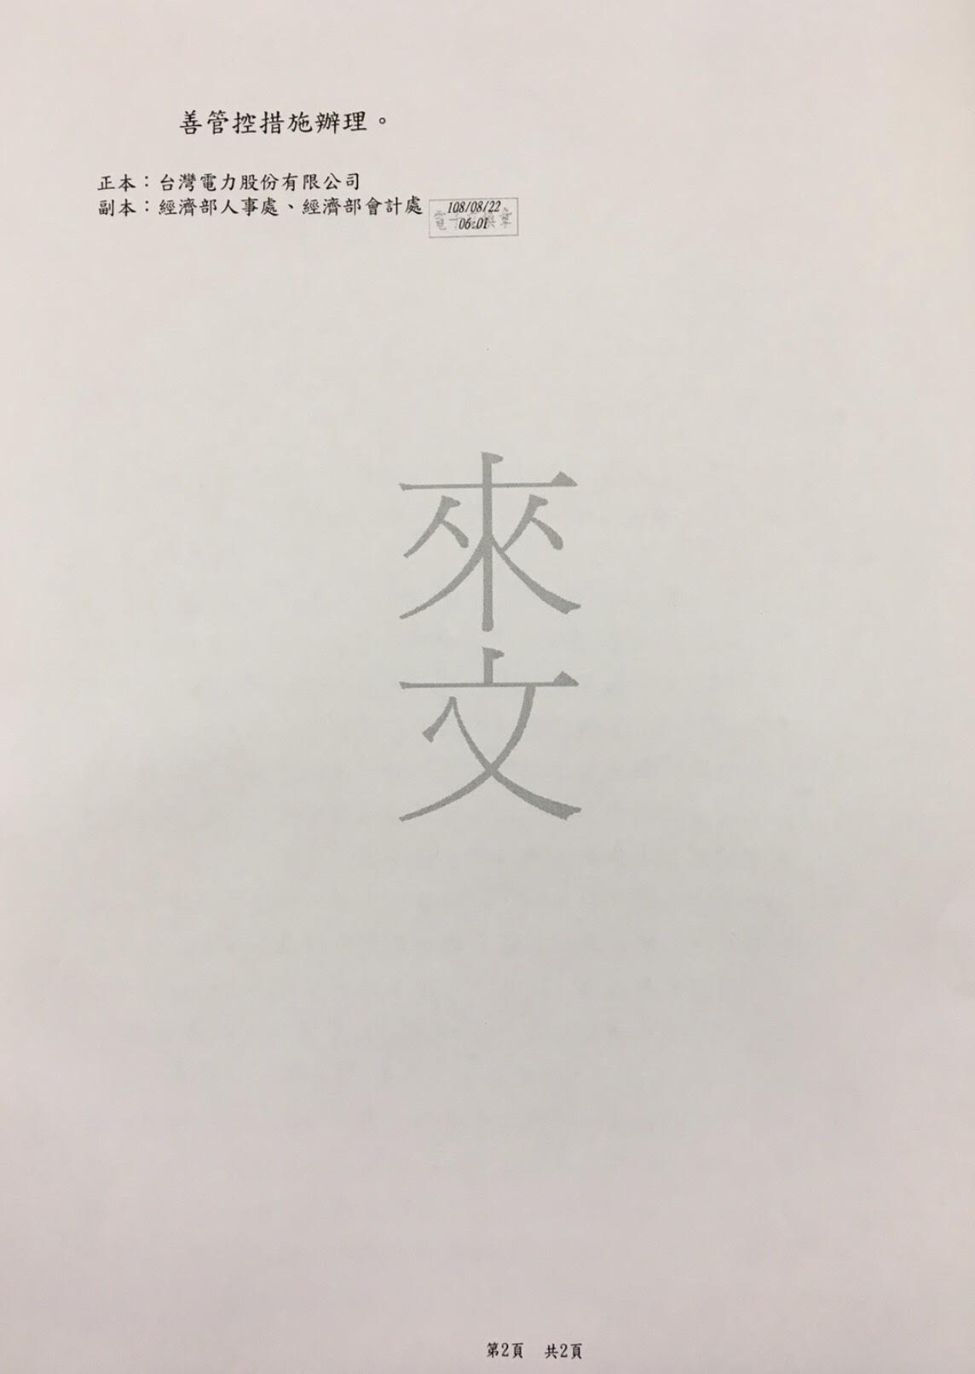
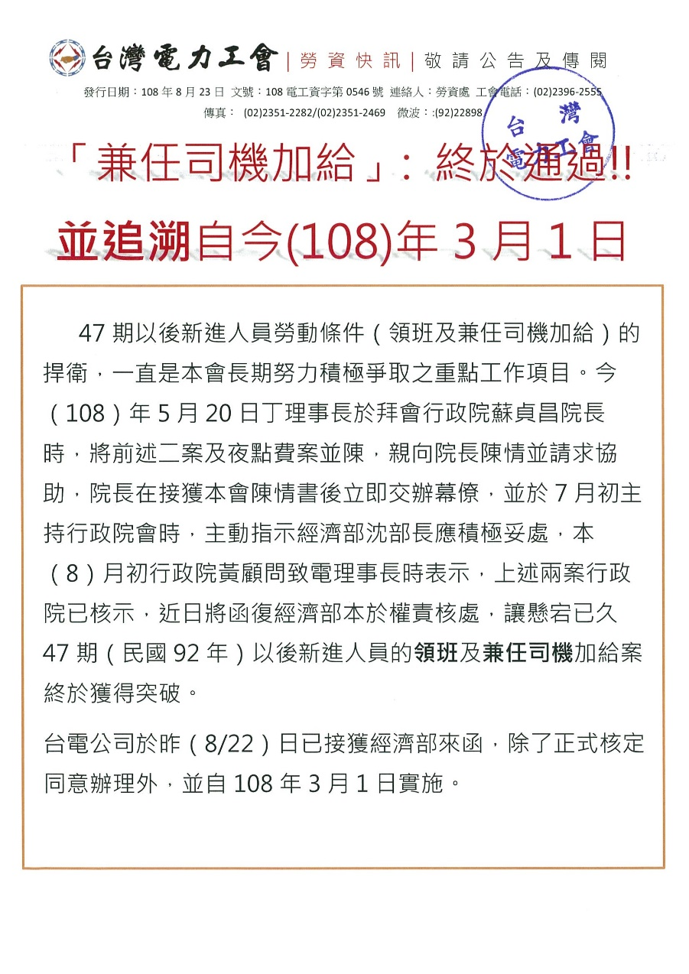
兼任司機案
貳
9

Slide 10
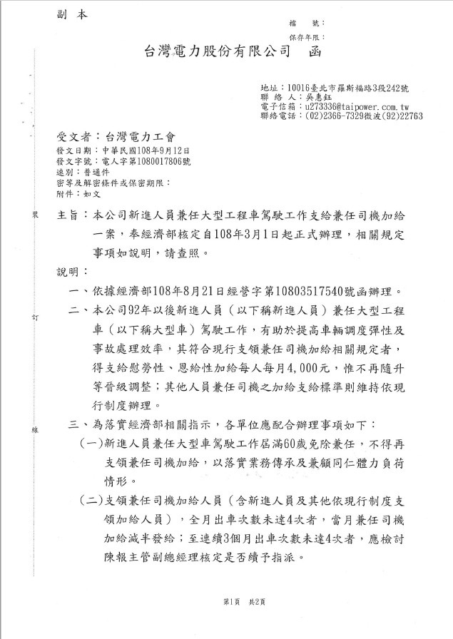
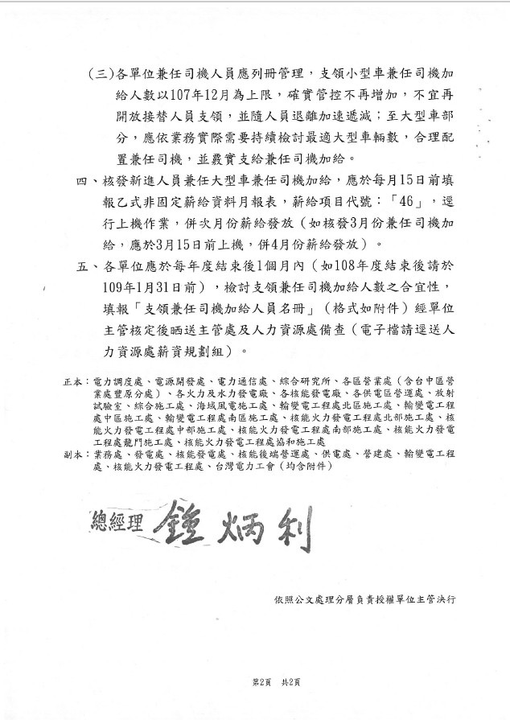
兼任司機案
貳
10

Slide 11
兼任司機加給案
92年以後新進人員兼任大型工程車駕駛工作支給兼任司機加給，自108年3月1日實施。
採定額支給方式，每人每月4000元，不再隨升等晉級調整。
屆滿60歲免除兼任。
全月出車次數未達4次者，當月加給減半發給；達連續3個月者，應檢討陳報主管副總核定是否續予指派。
各單位應列冊管理，支領小型車兼任司機加給人數以107年12月為上限，並隨人員退離加速遞減，確實管控不再增加。
貳
11

Slide 12
輪班人員換班休息間隔案
貳
12

Slide 13
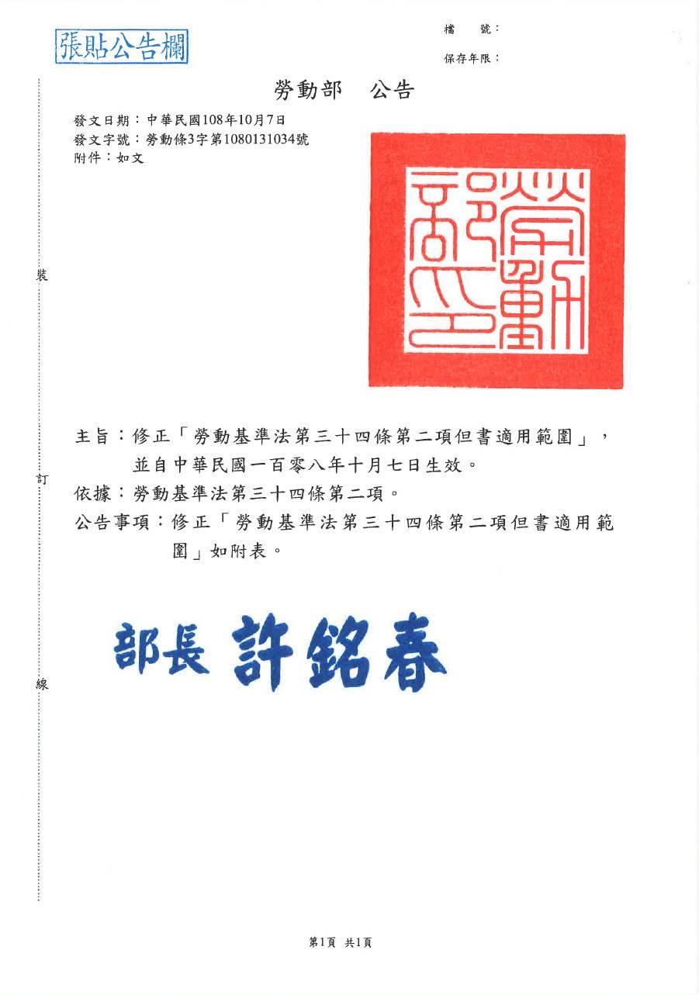
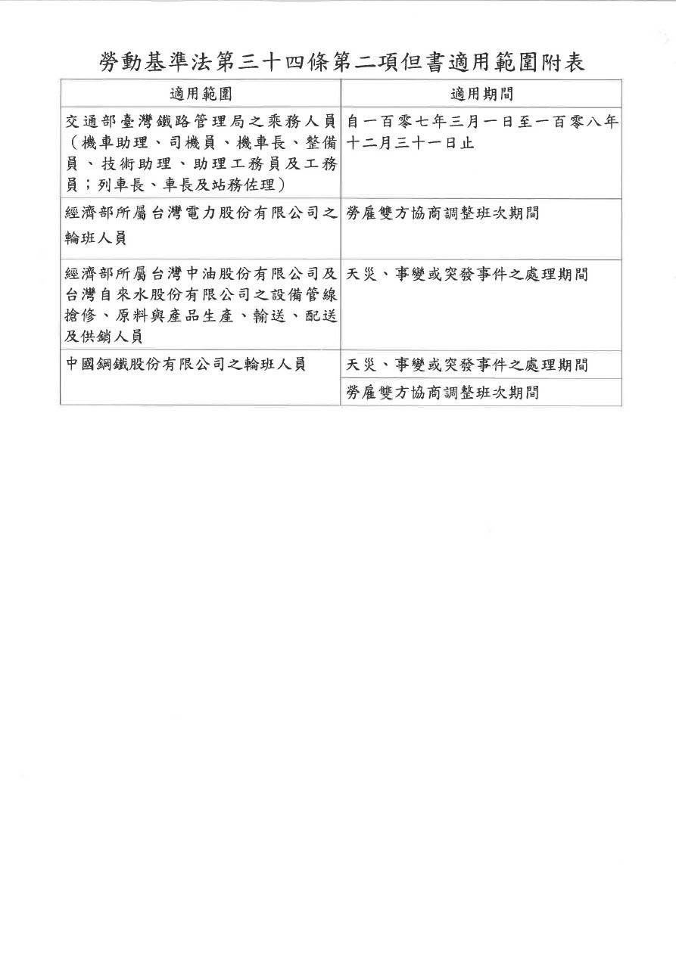
輪班人員換班休息間隔案
貳
13

Slide 14
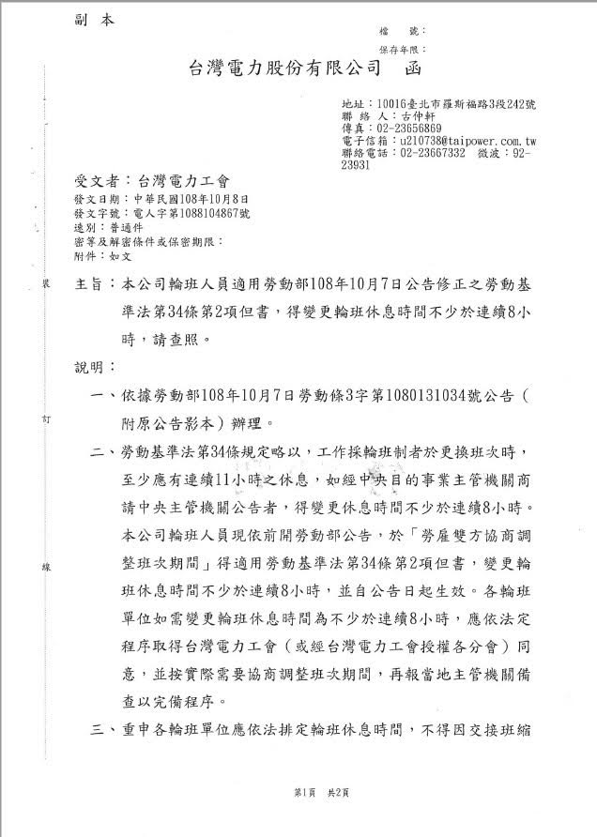
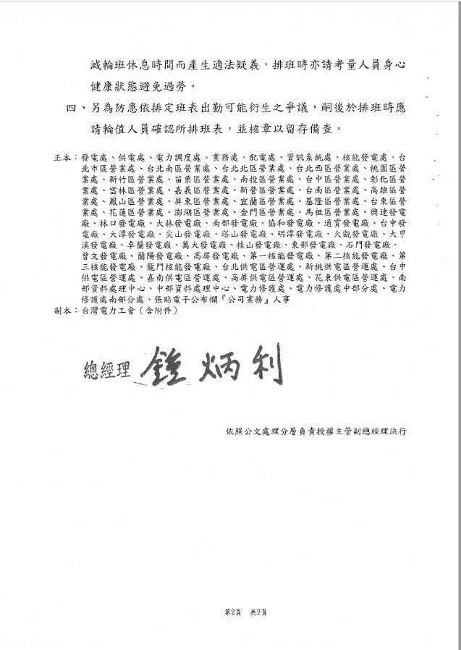
輪班人員換班休息間隔案
貳
14

Slide 15
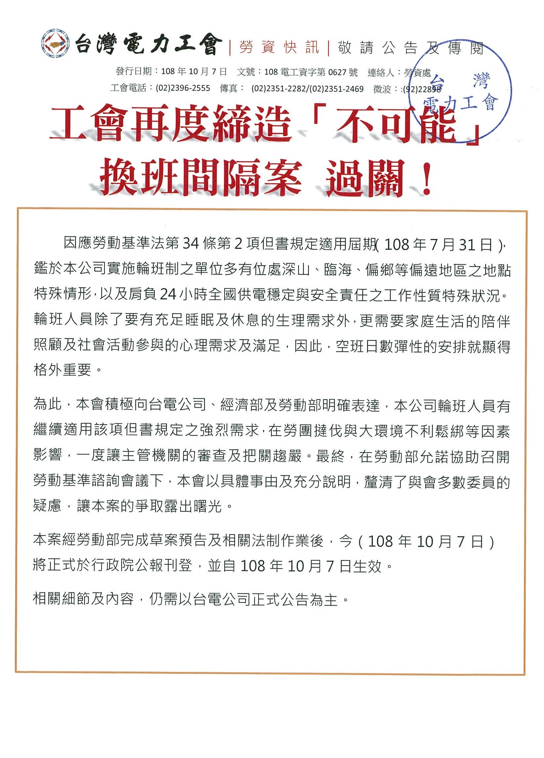
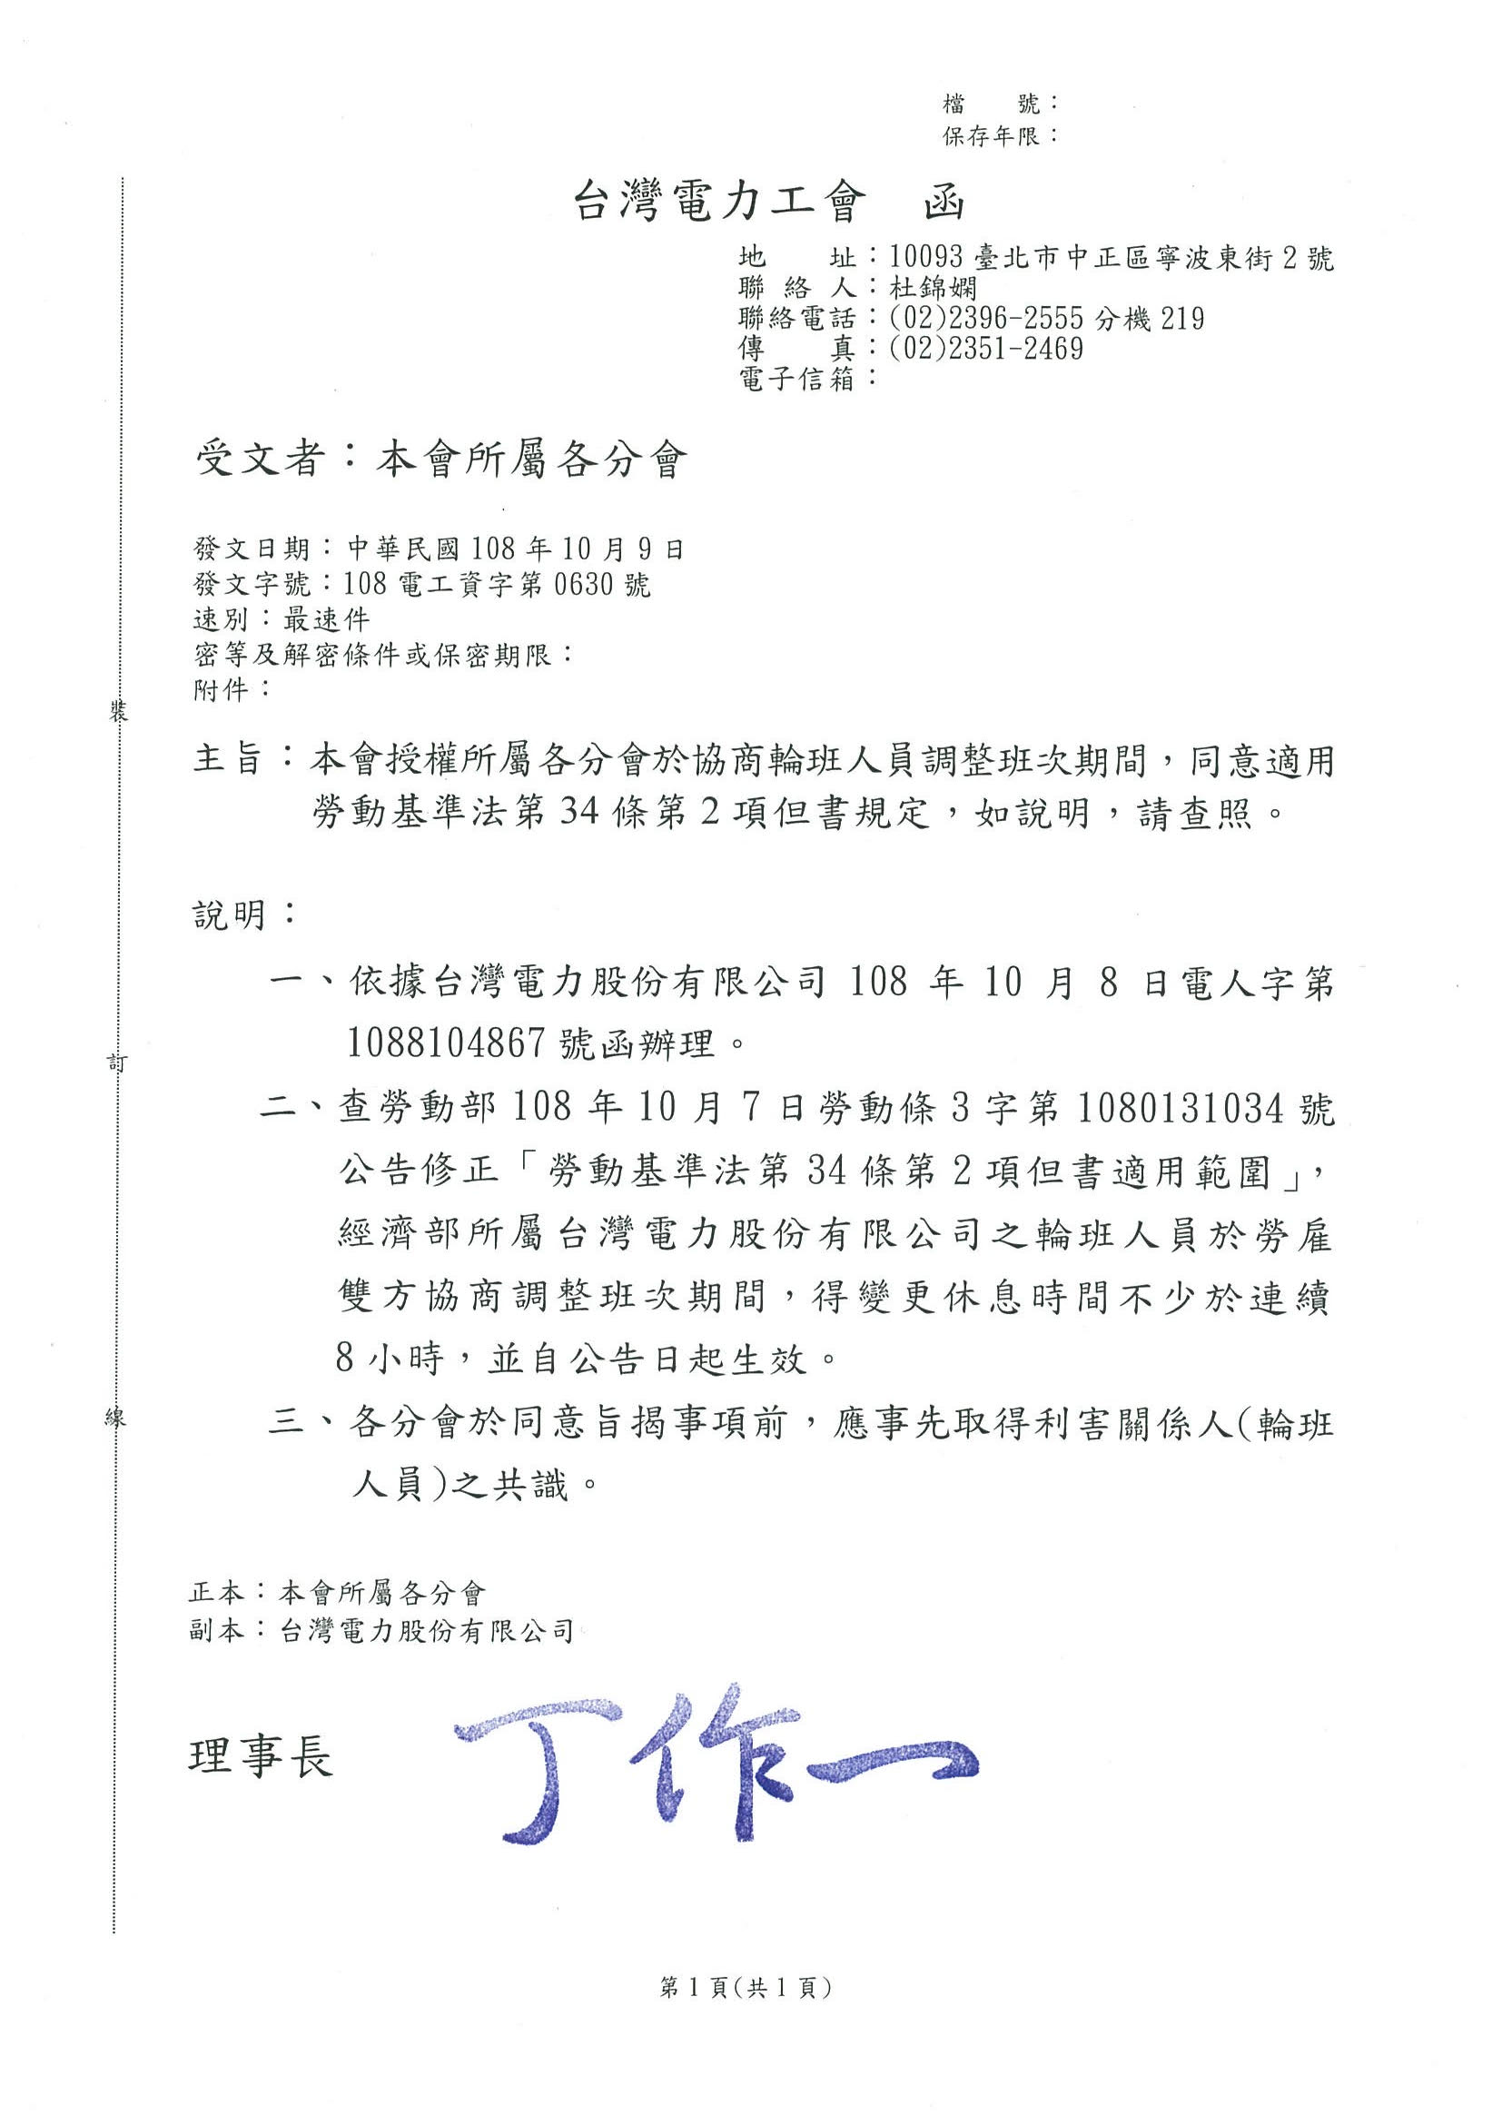
輪班人員換班休息間隔案
貳
15

Slide 16
輪班人員換班休息間隔案
本公司輪班人員換班休息時間得變更為不少於連續8小時，自108年10月7日起生效。
各單位欲適用但書規定者，應事先取得分會同意，再報當地主管機關備查。
各分會務請事先獲取利害關係人（輪值人員）之共識。
不得因交接班致換班休息時間少於8小時。
排定之出勤班表應請輪值人員確認並核章。
貳
16

Slide 17
夜點費案
貳
17

Slide 18
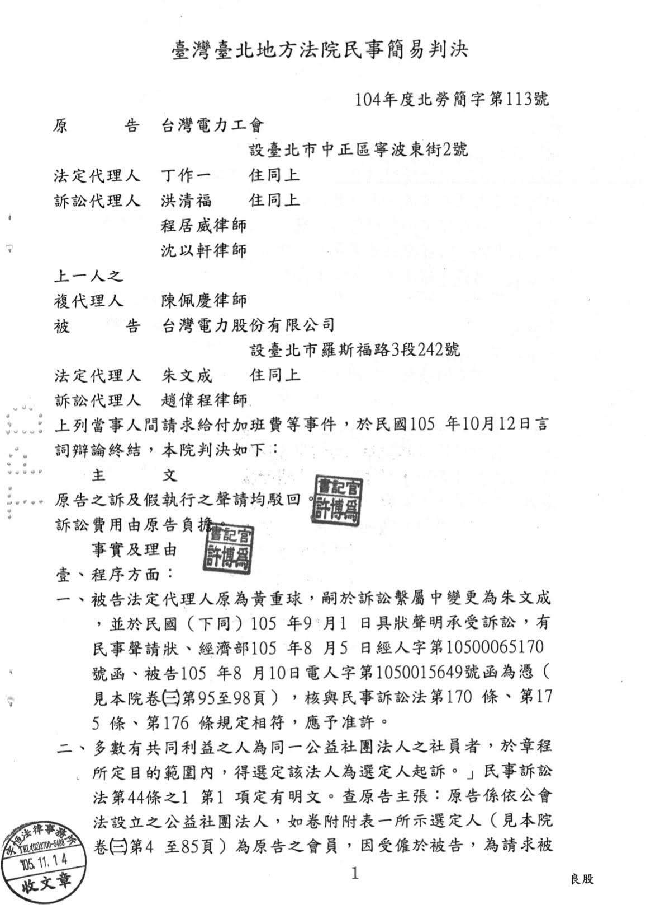
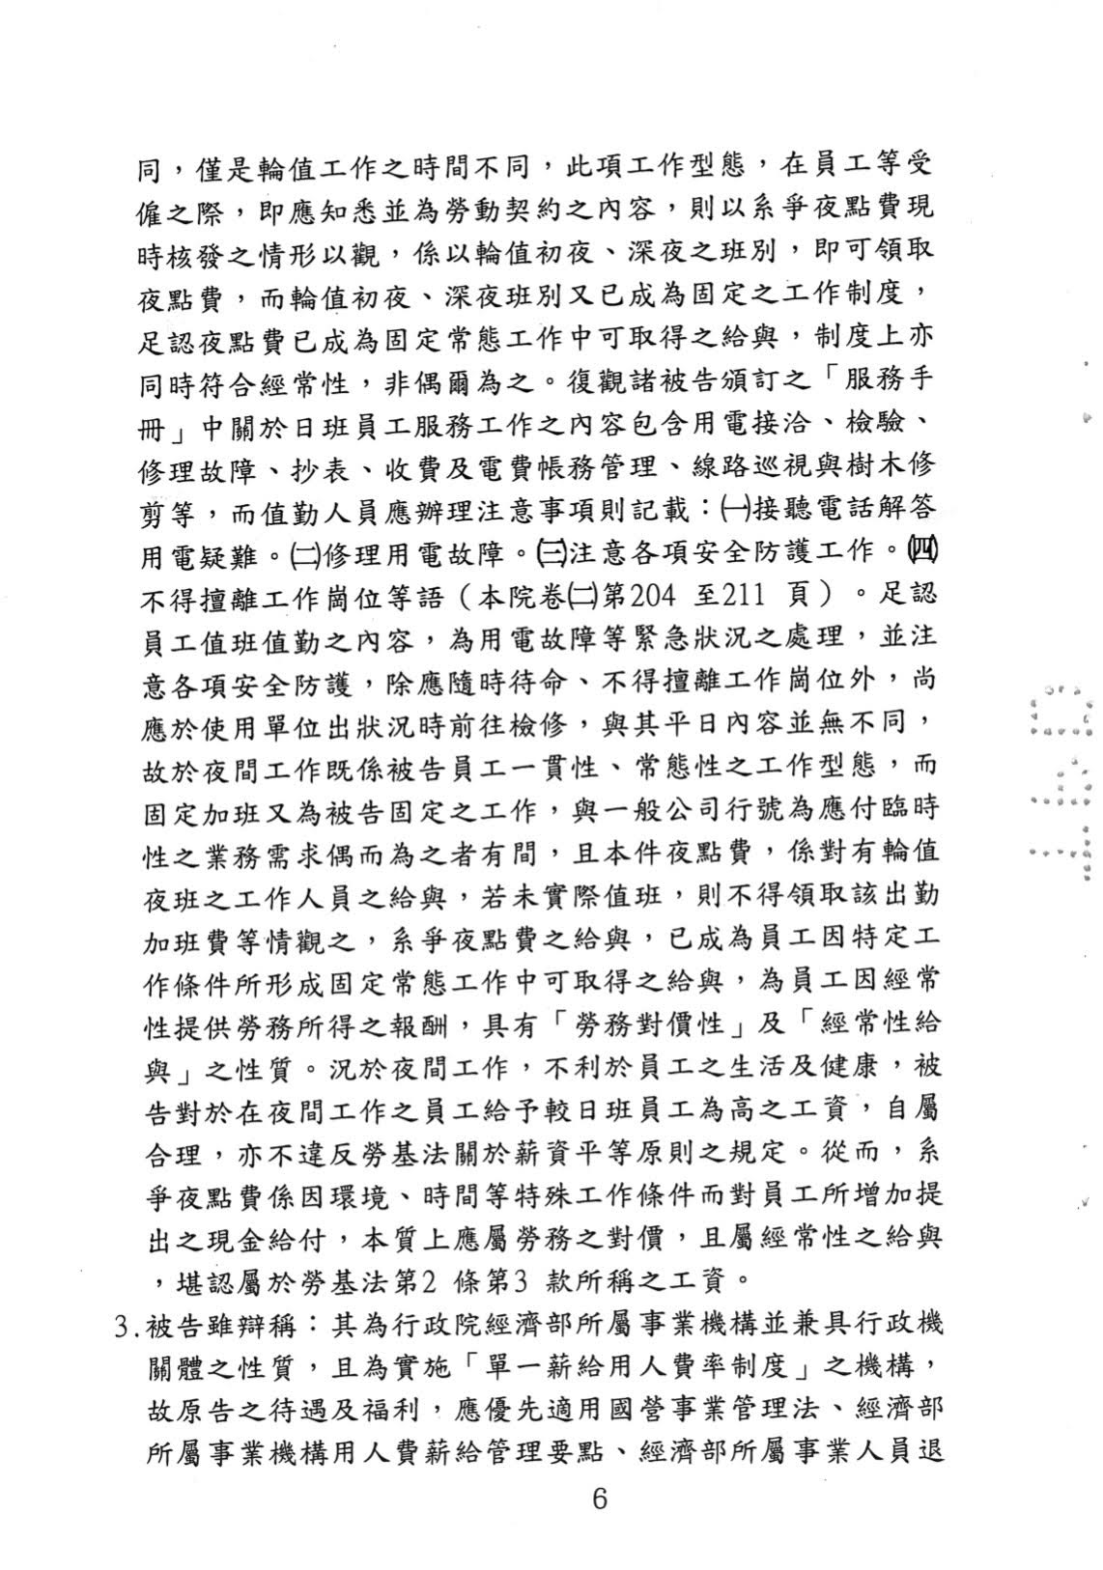
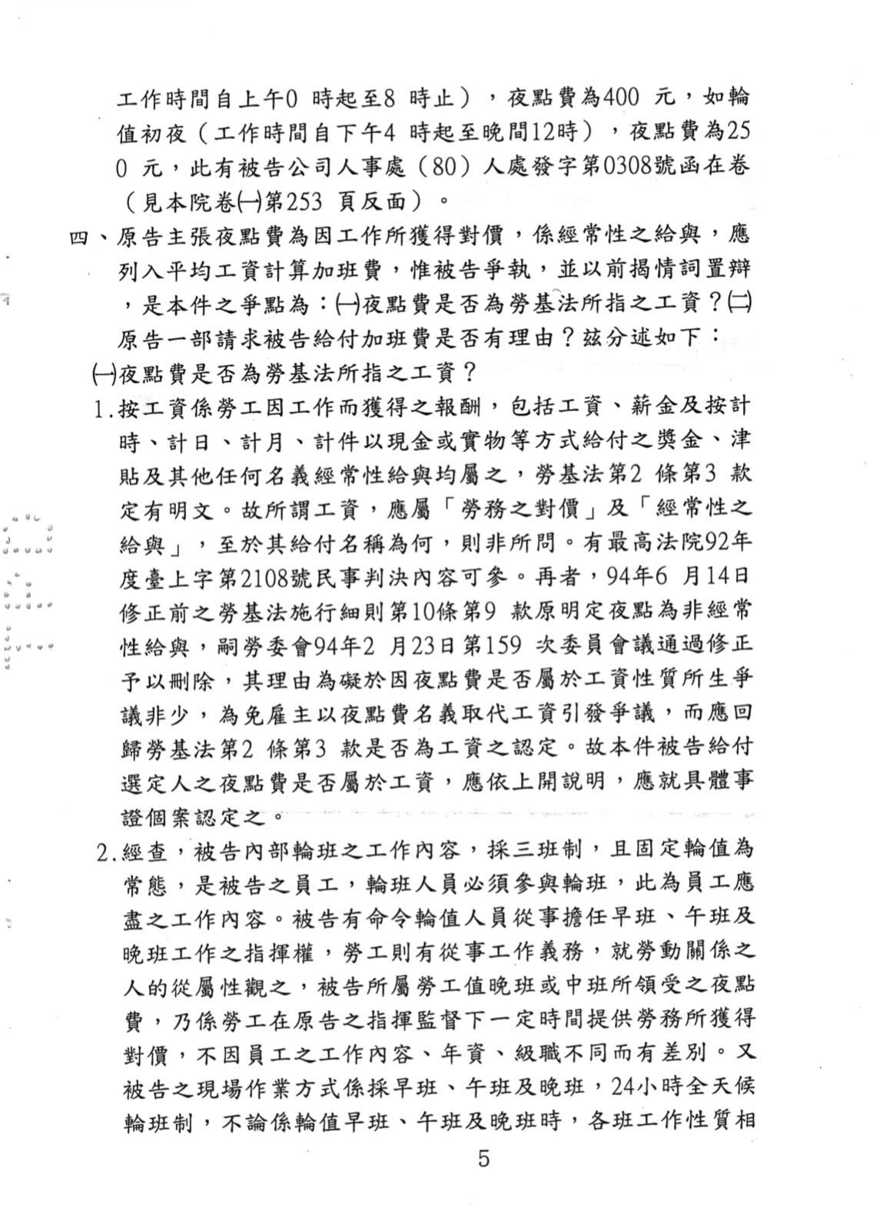
夜點費案
貳
18

Slide 19
夜點費案
臺灣臺北地方法院105.10.12
【104年度北勞簡字】民事簡易判決
鄭運鵬委員於107年底及108年初，分別於經濟委員會及司法法制委員會質詢經濟部沈部長及行政院人事行政總處施人事長，建議公營事業發放之誤餐費、夜點費統一更名為夜勤津貼。針對夜點費訴訟，國營事業一審敗訴，應放棄上訴並依判決補發退休金差額。
行政院秘書長李孟諺於10/17召開會議決議，夜點費爭議於大選後再予處理。
貳
19

Slide 20
領班加給案
貳
20

Slide 21
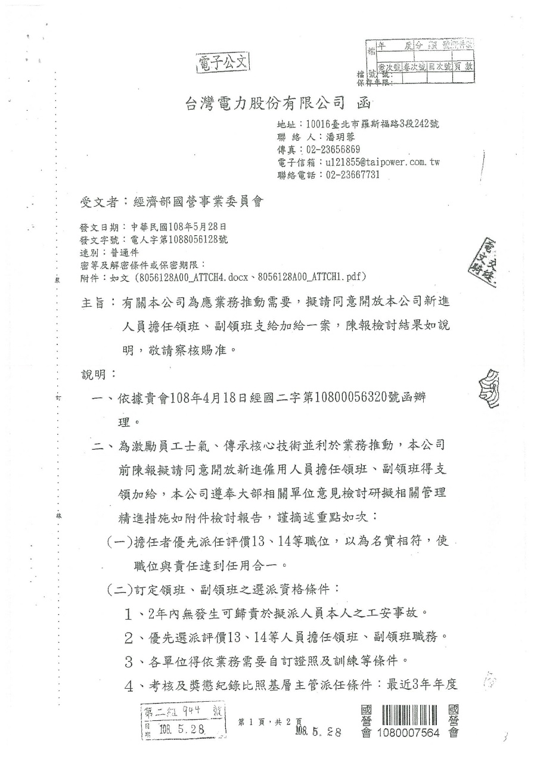
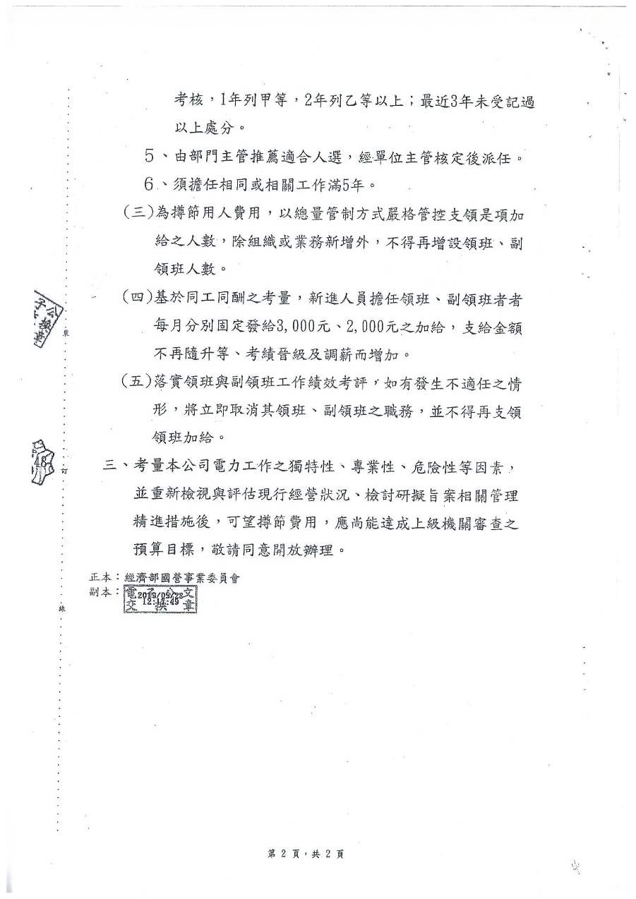
領班加給案
貳
21

Slide 22
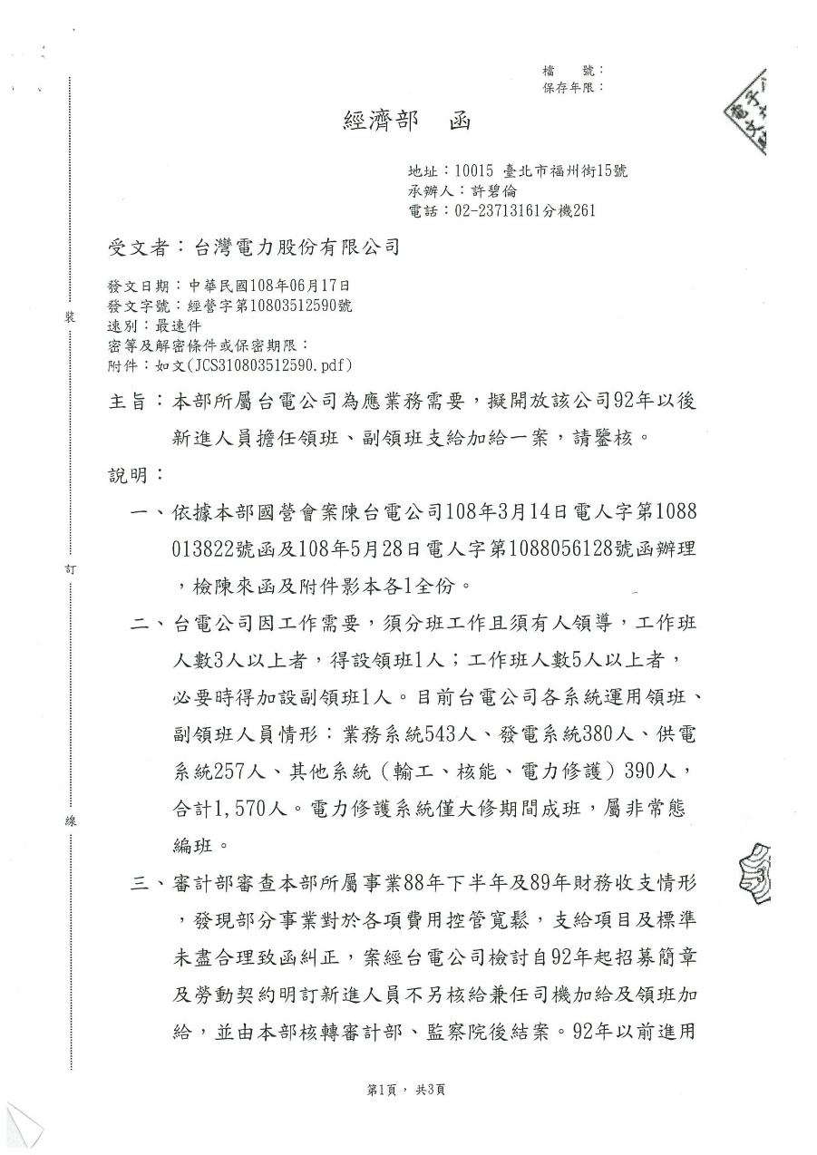
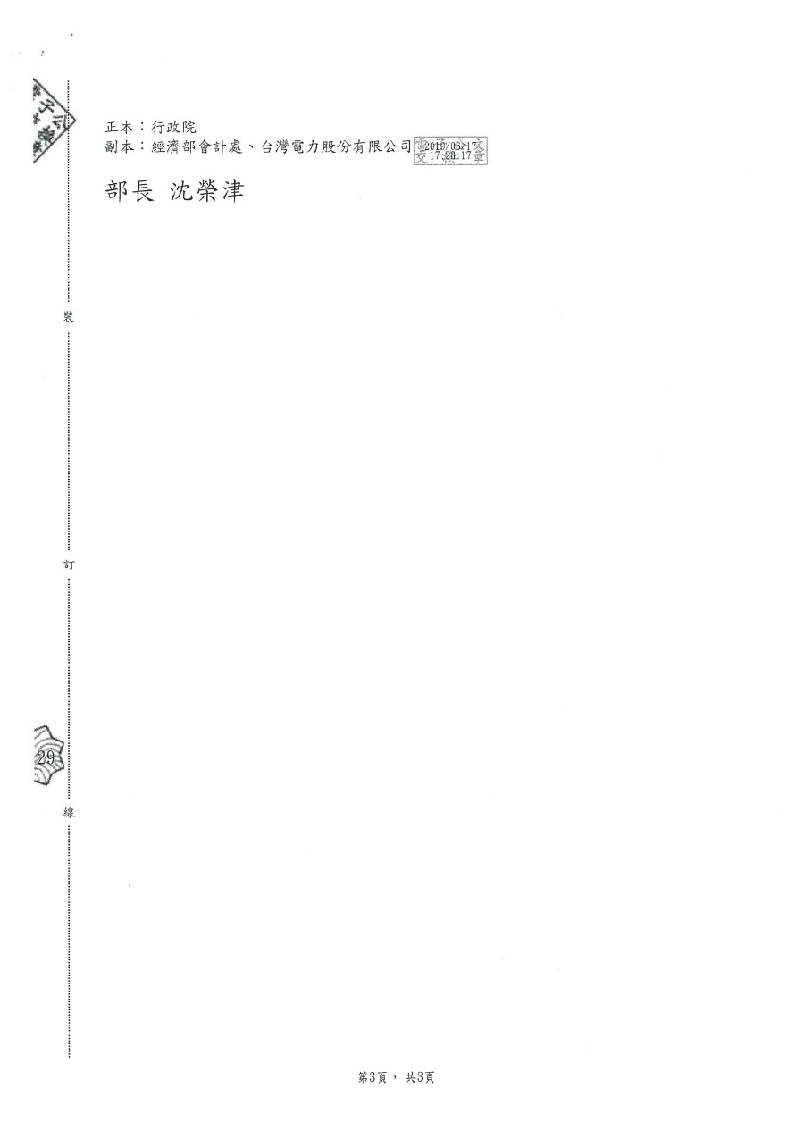
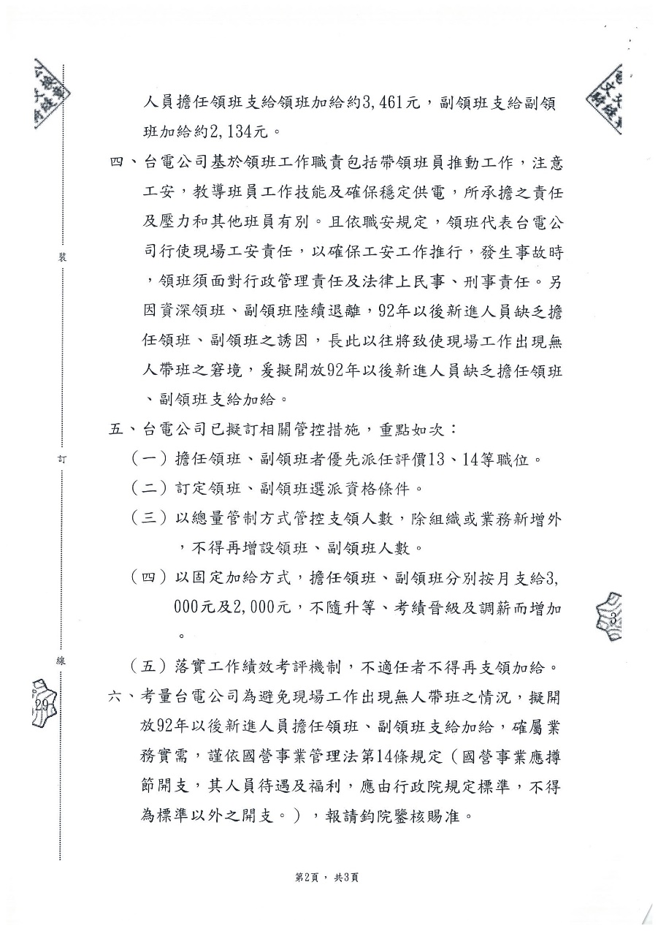
領班加給案
貳
22

Slide 23
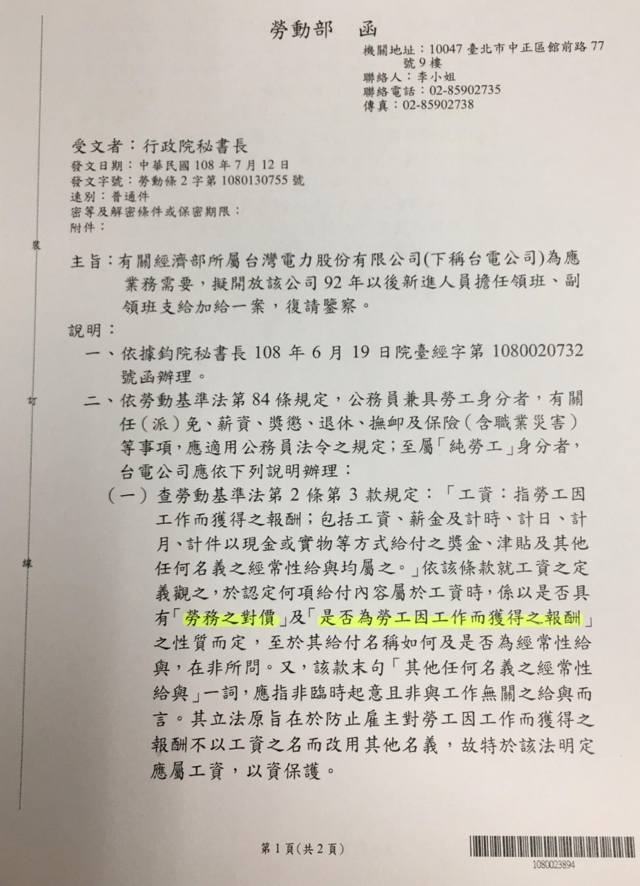
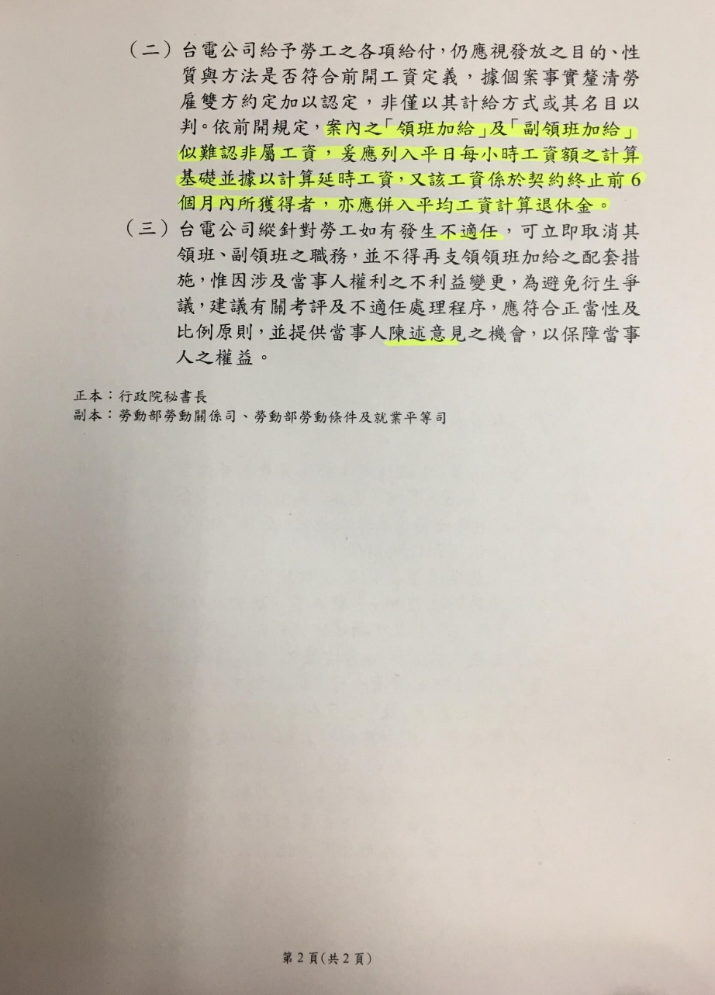
領班加給案
貳
23

Slide 24
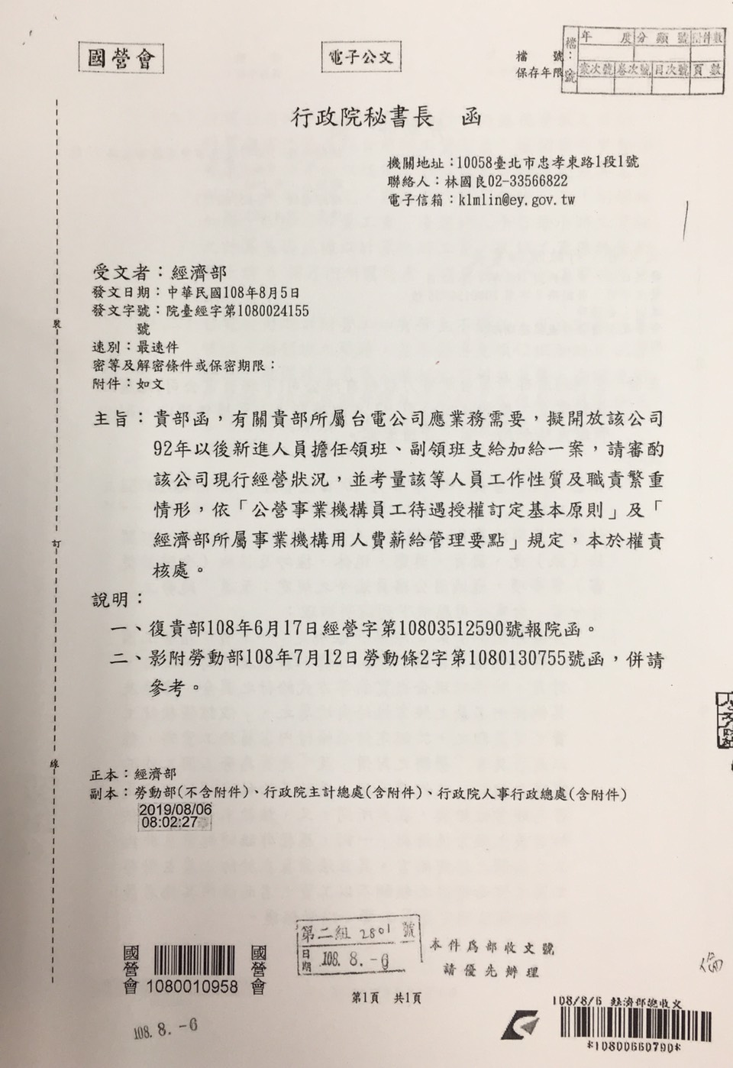
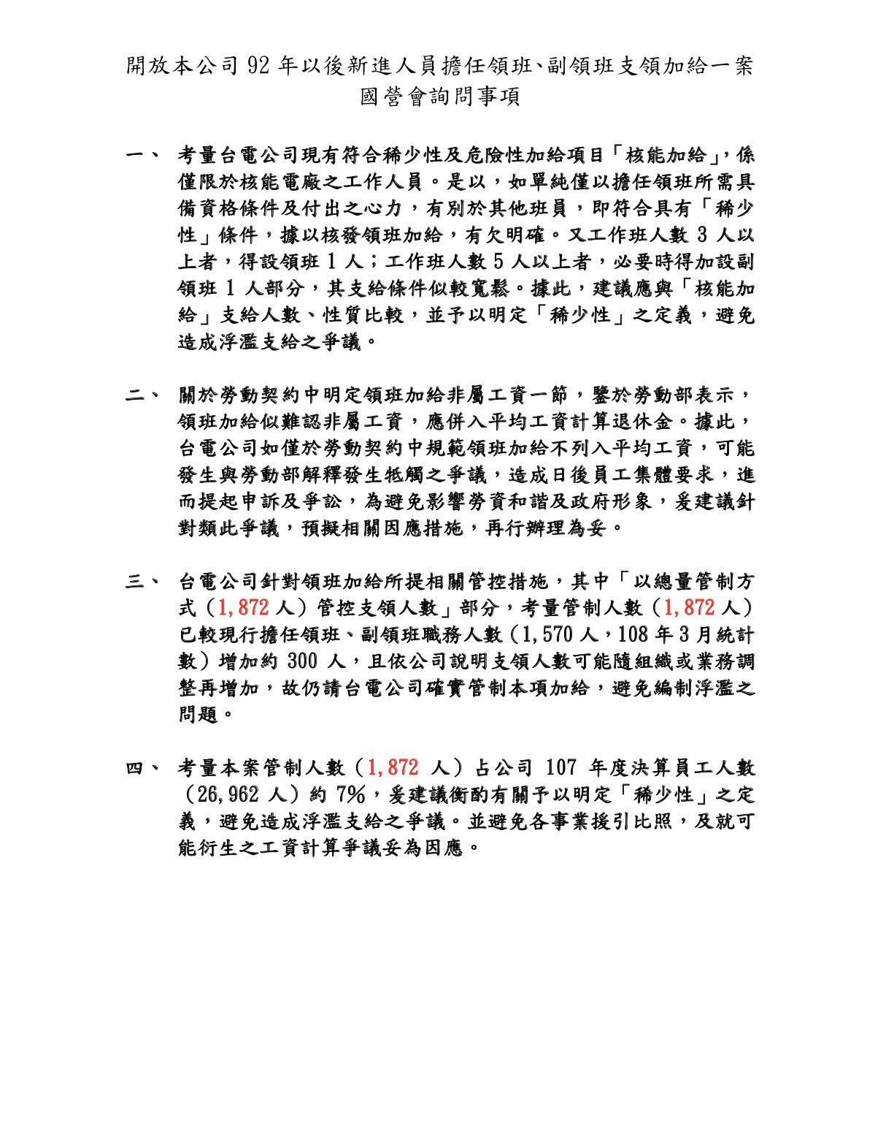
領班加給案
貳
24

Slide 25
領班加給案
採定額及每半個月給付方式。
當期如發生重大工安事故者，則不發給領班加給。
領班（含副領班）控管總量人數1570人（6/17陳報行政院）；行政院8/5函覆經濟部後，國營會要求台電公司再予檢討及補充資料時，台電公司陳報總量管制支領人數為1872人。
再因黑函投書檢舉，國營會要求釐清及說明。
貳
25

Slide 26
本公司組織調整
及
轉型規劃溝通機制
貳
26

Slide 27
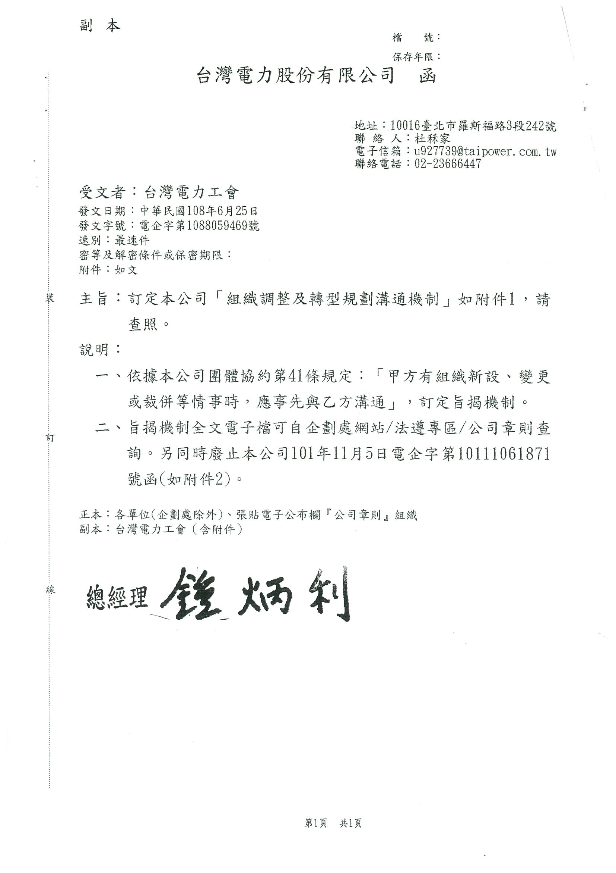
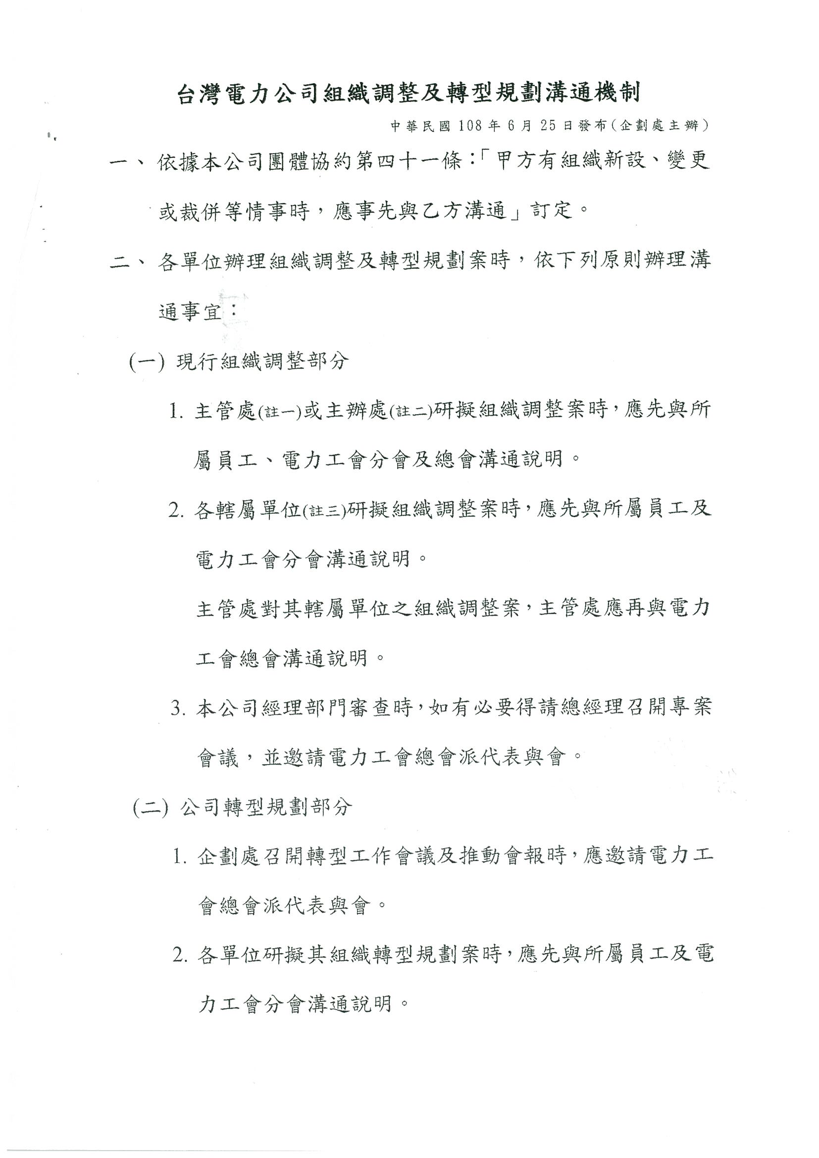
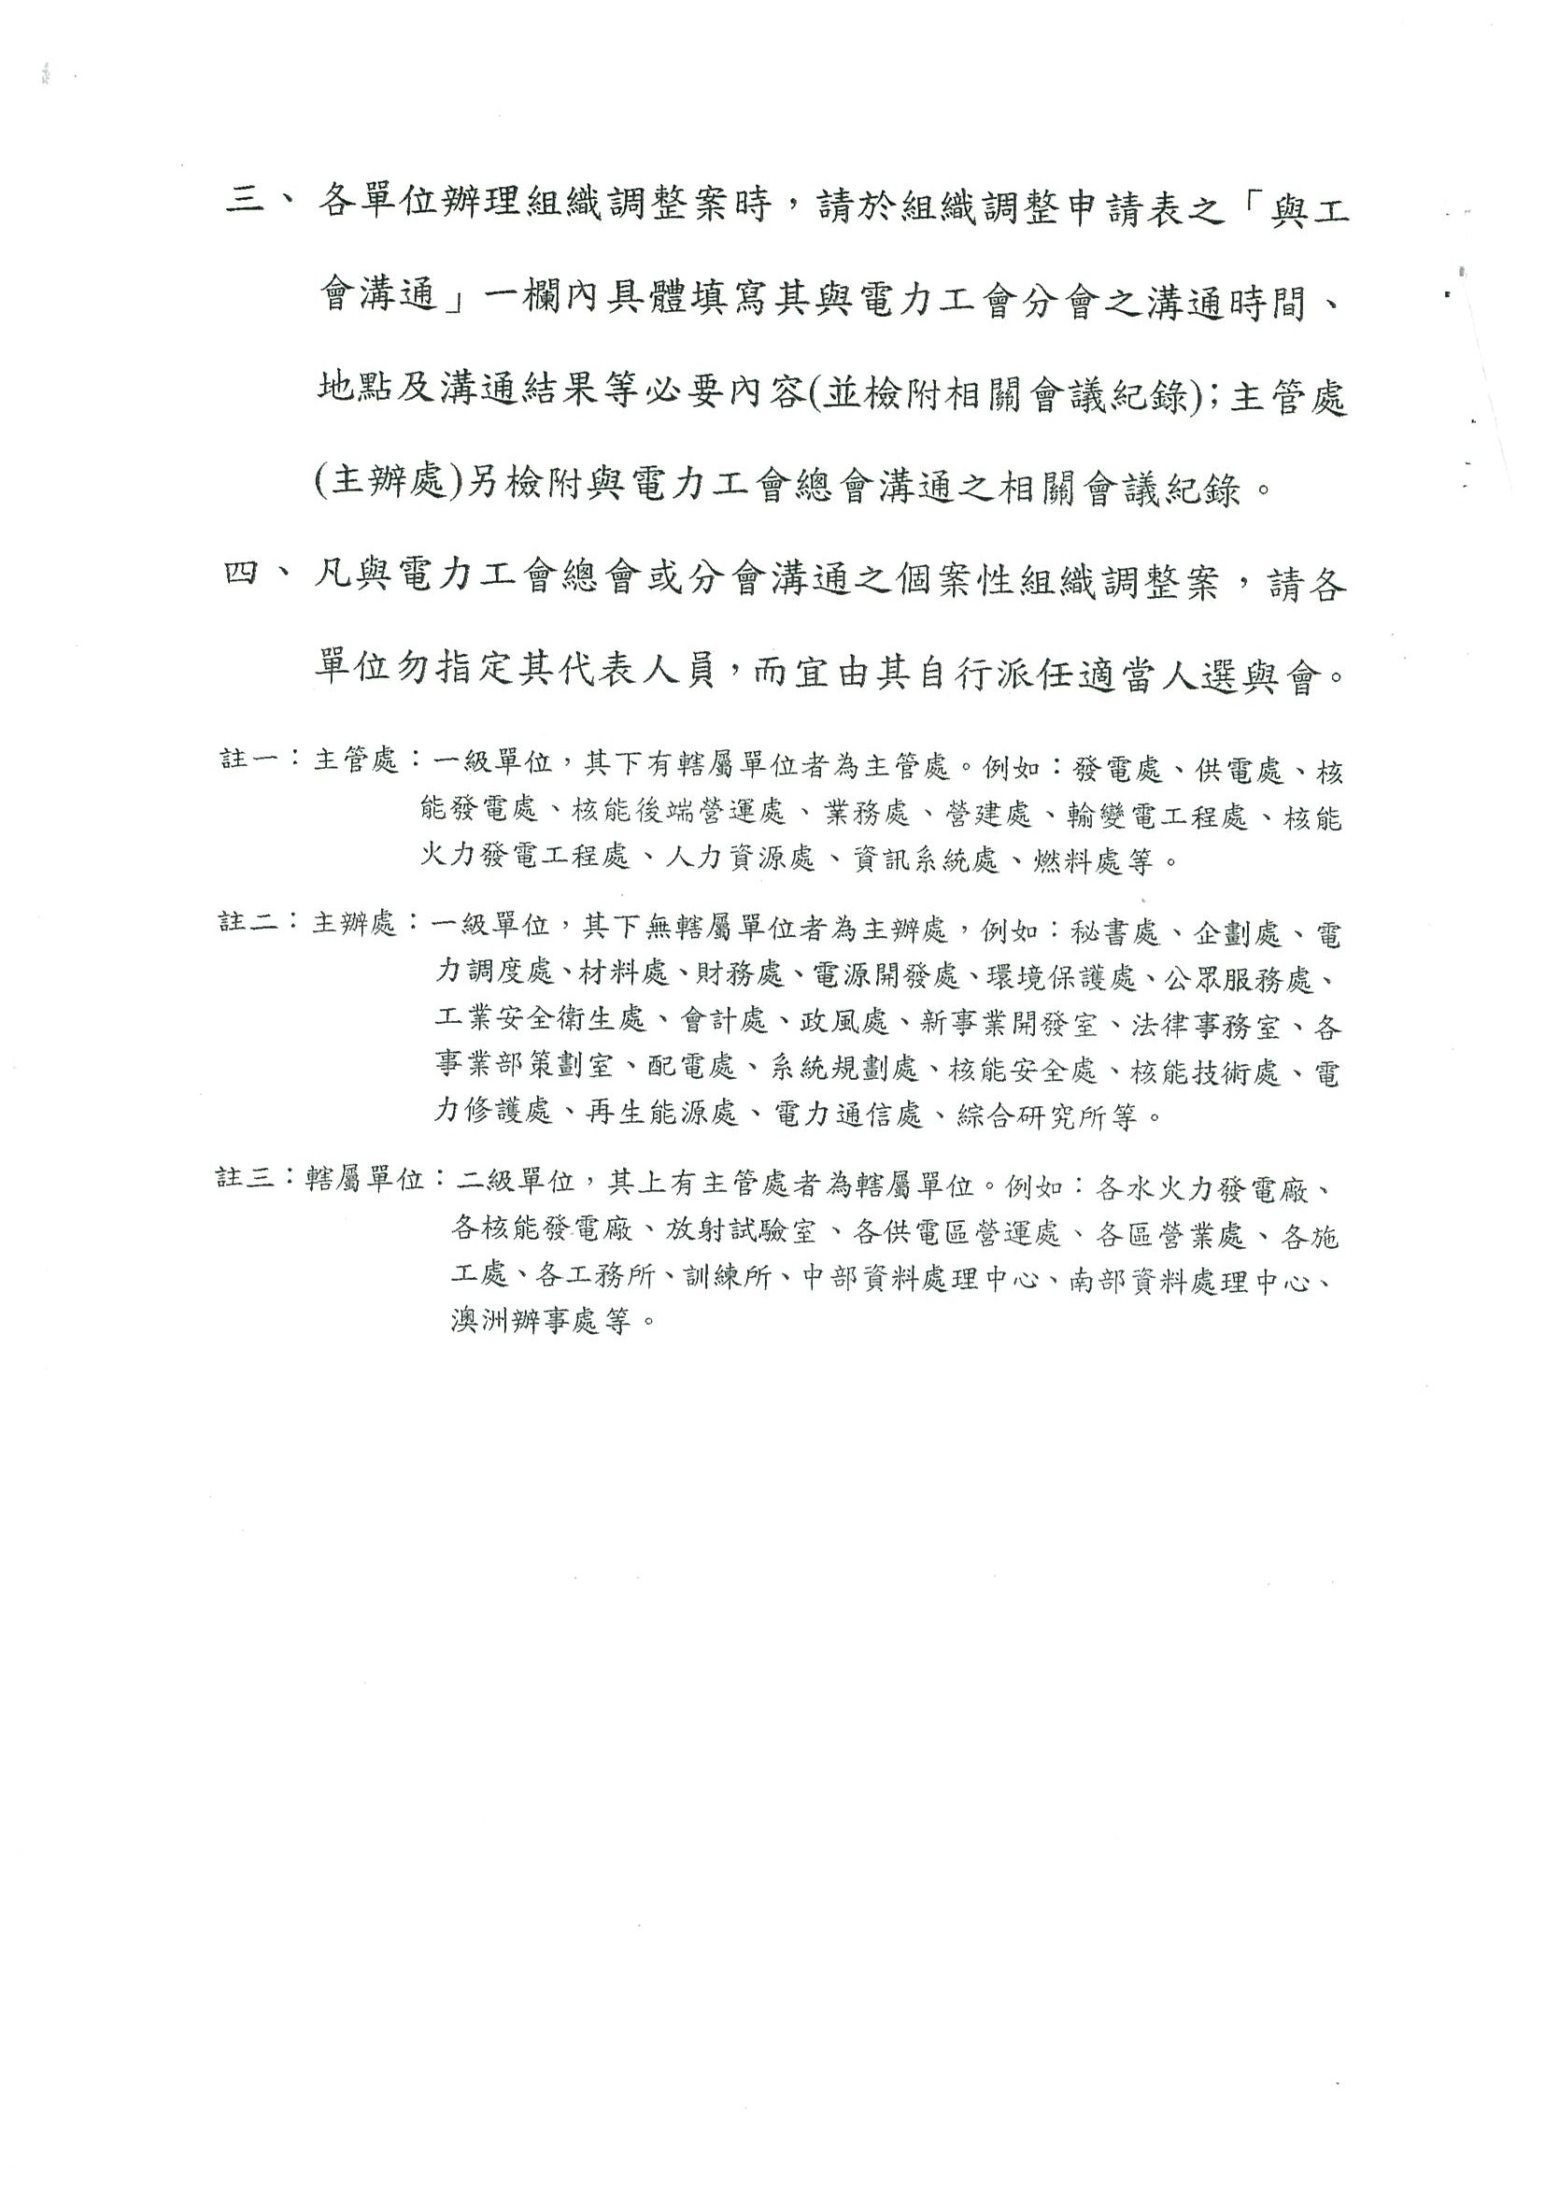
貳
27

Slide 28
舊制結清案
貳
28

Slide 29
舊制結清案
經濟部人事處108.3.21召開會議決議，並於5/31正式函文台電公司，重點如下：
109年7月1日為統一辦理結清期日。
結清前6個月，應比照屆退人員加班控管。
應俟夜點費爭議解決後，再辦理舊制年資結清。
台電公司7/4函轉經濟部來文，本會7/8函請各分會公告會員周知。
貳
29

Slide 30
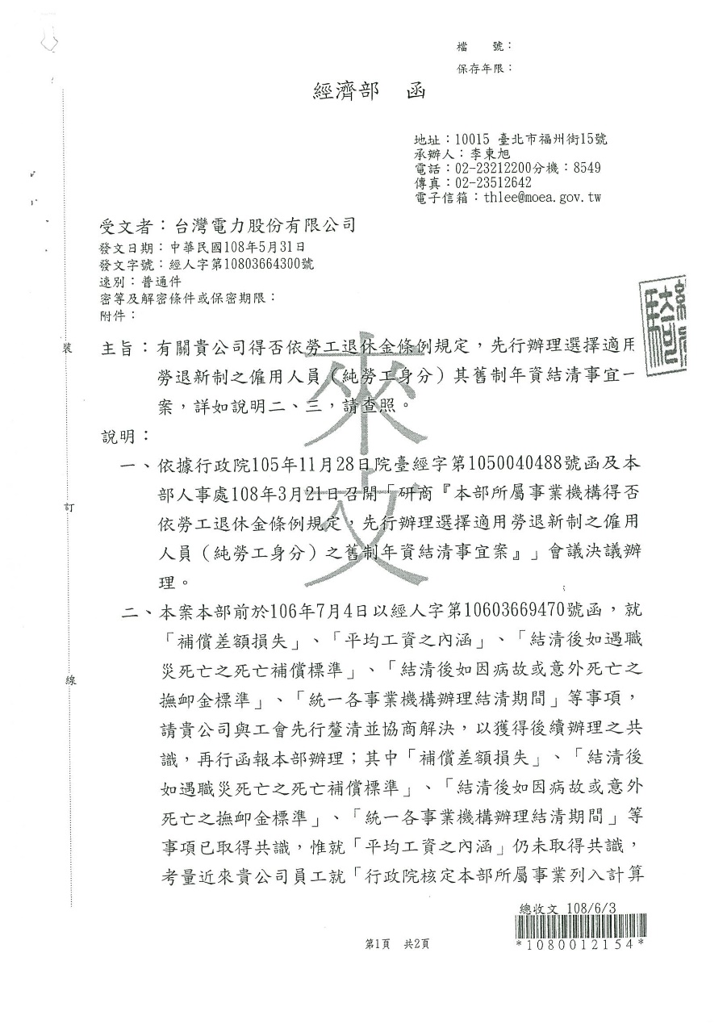
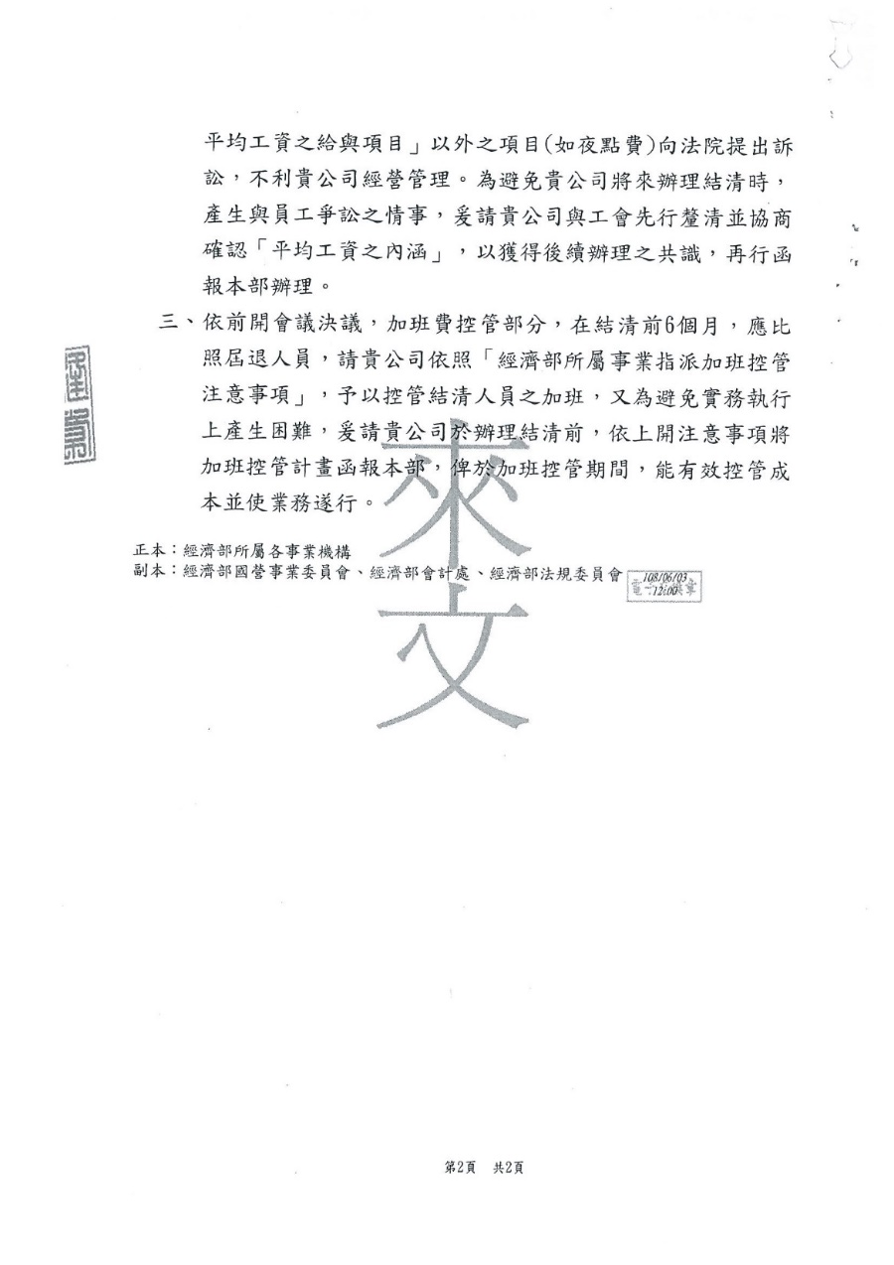
夜點費案(舊制結清)
貳
30

Slide 31
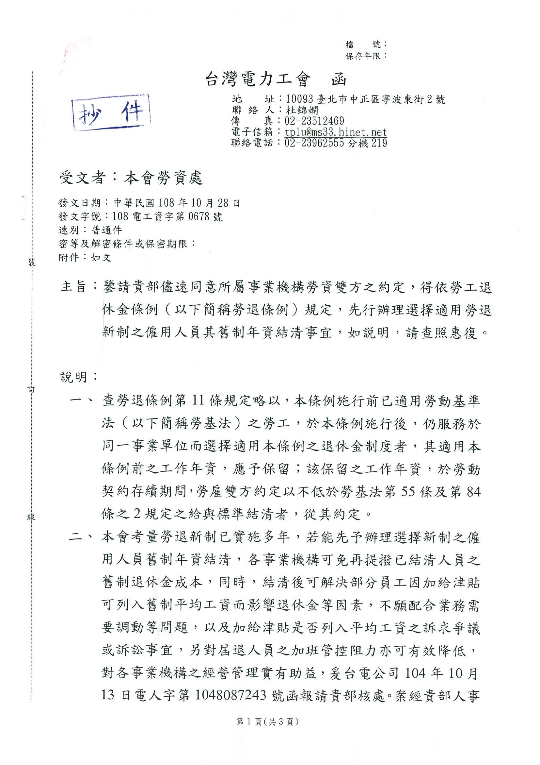
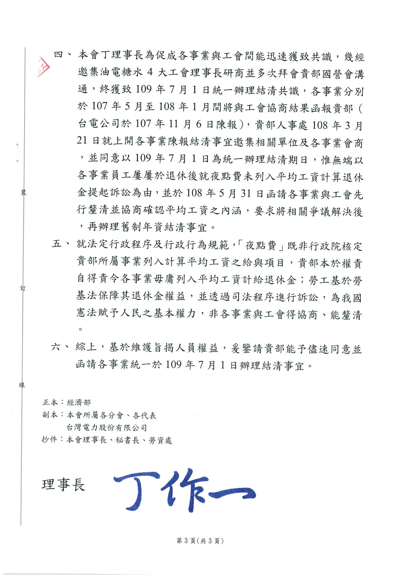
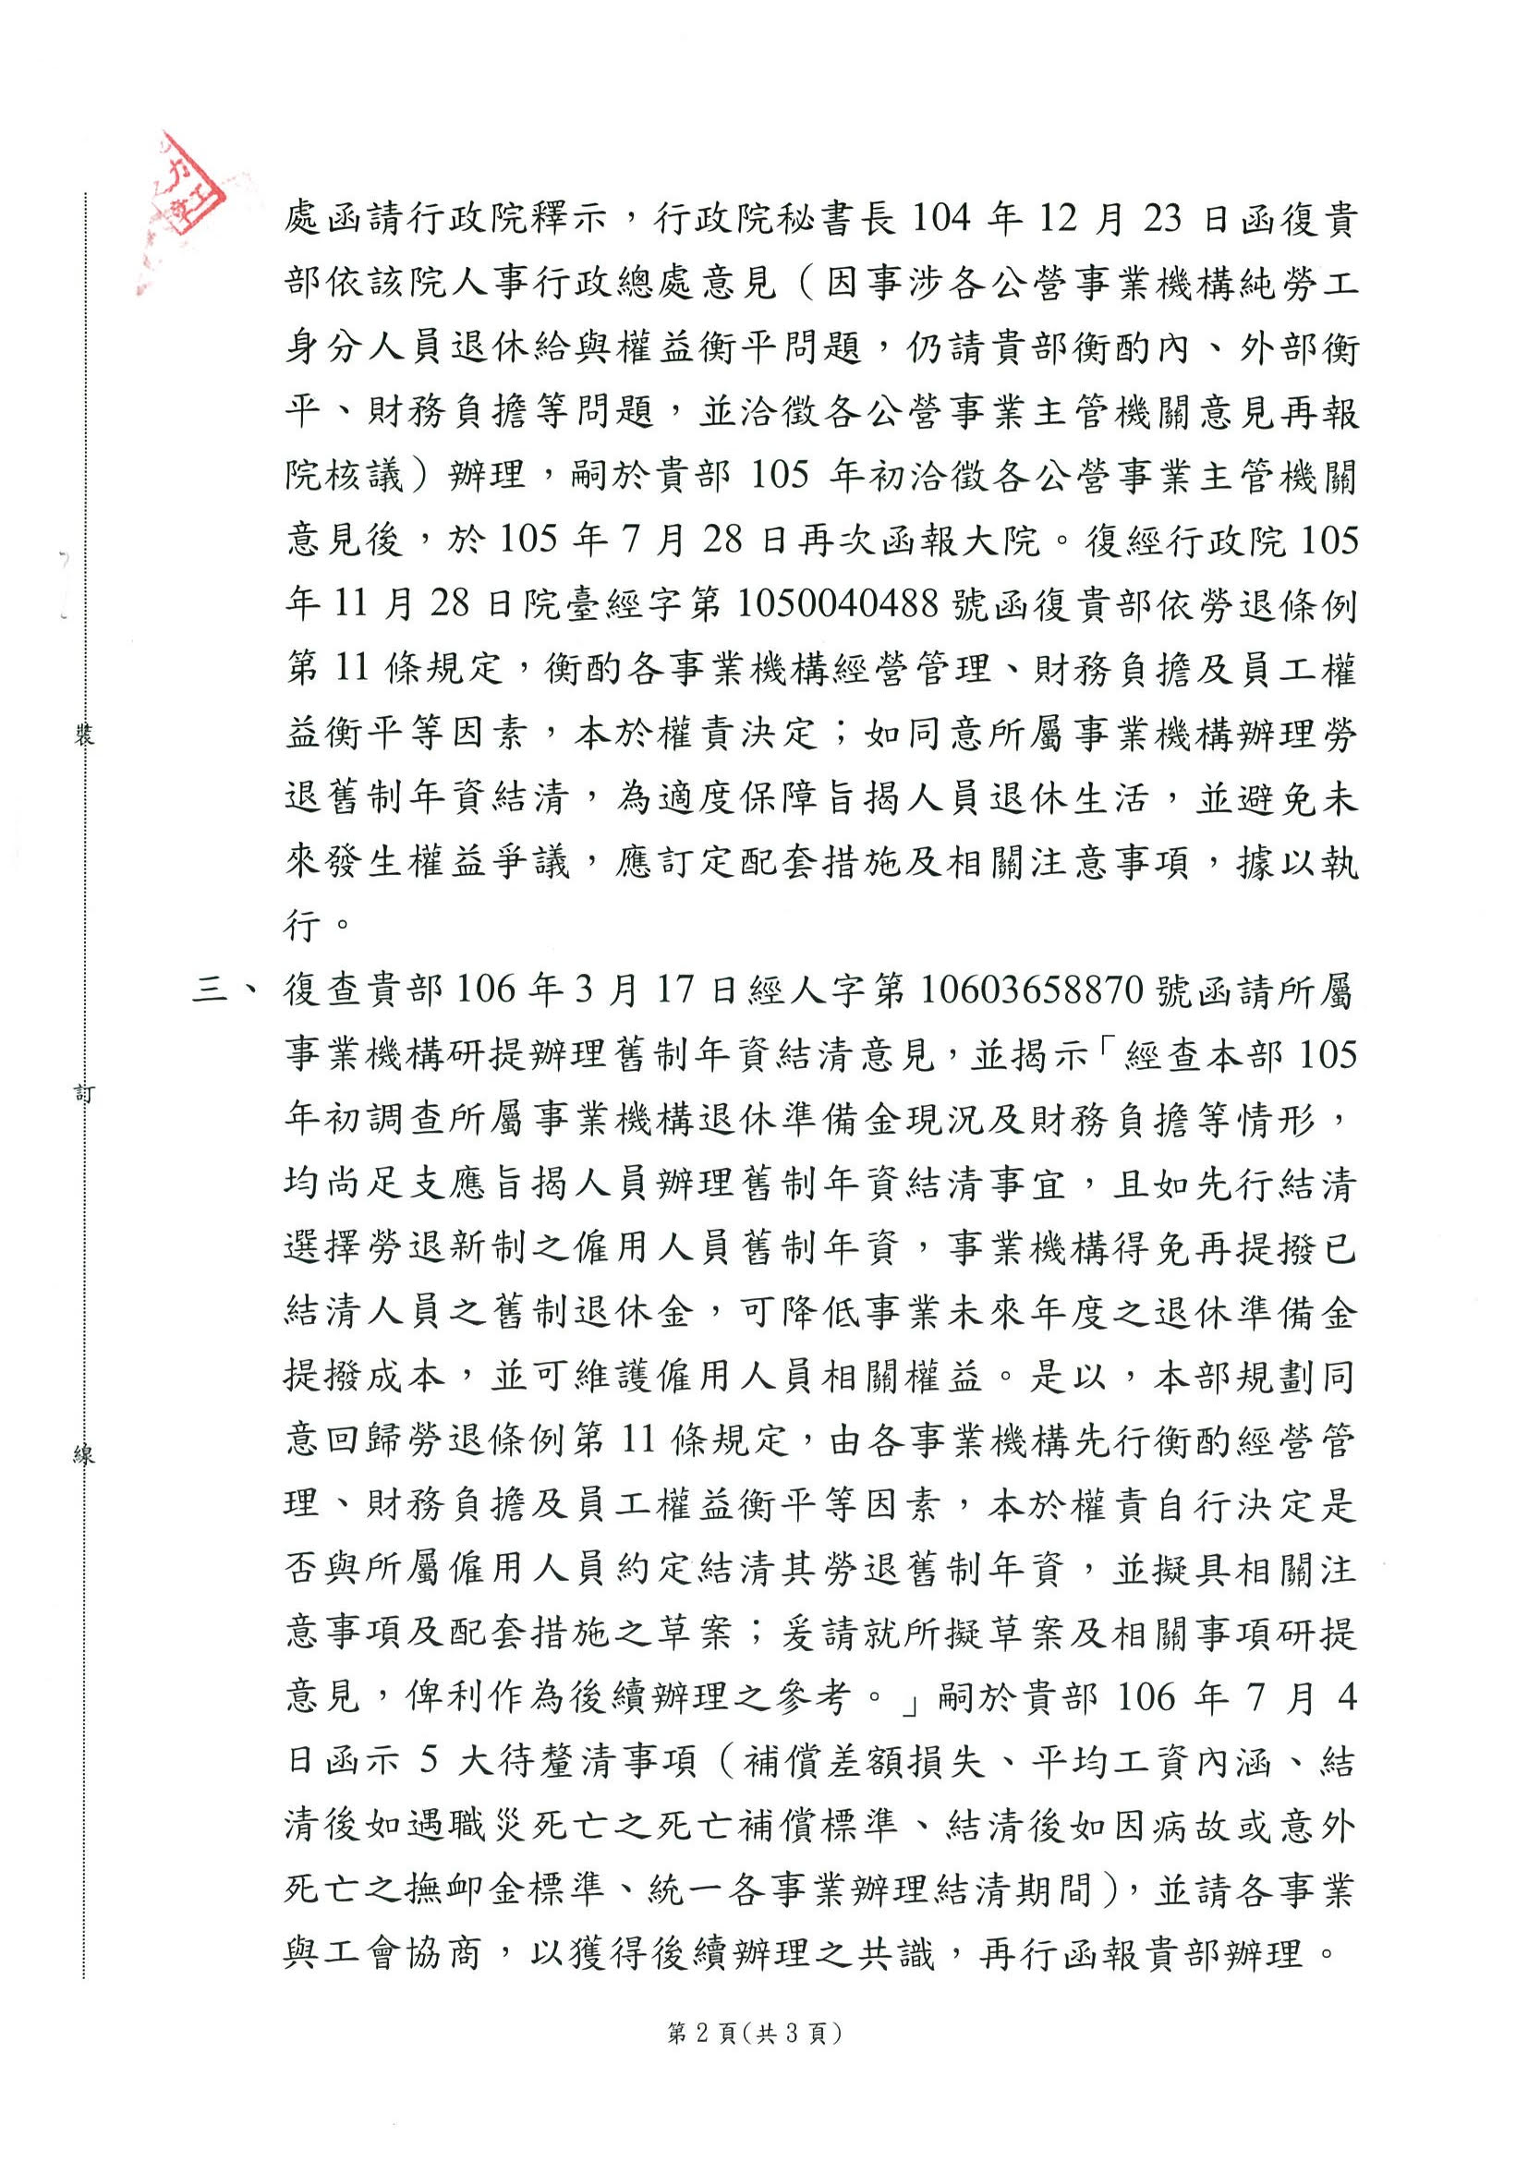
夜點費案(舊制結清)
貳
31

Slide 32
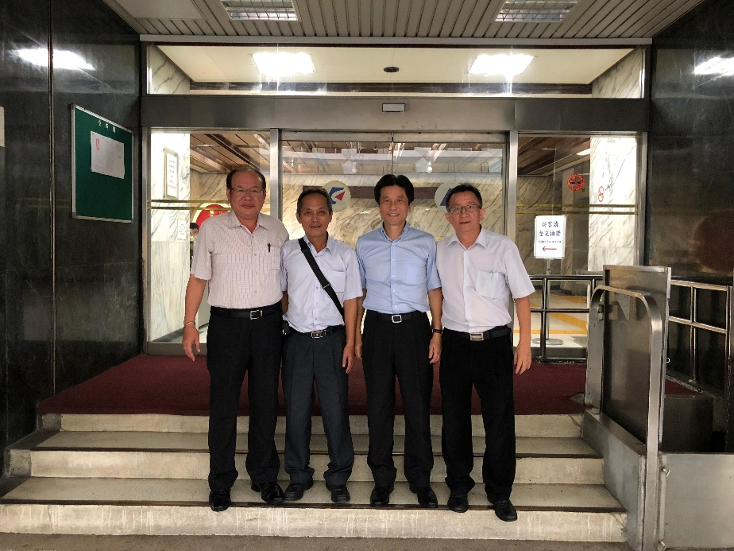
舊制結清案
油電糖水四大工會理事長11/11再度連袂拜會經濟部沈部長，經過一番冗長討論及溝通後，獲得部長口頭允諾儘速協助辦理。
貳
32

Slide 33
舊制結清案
人資處張處長奉經濟部人事處108.11.11中午前來確認四大重點：
事後不得要求補償差額損失：
結清後不得因調薪或升等晉級要求補償差額損失。
平均工資內涵：
加班費及特休假未休工資，依現行平均工資列計規定辦理；夜點費、領班加給等非屬行政院核定列計平均工資之給與項目，則不予列計。
貳
33

Slide 34
舊制結清案
人資處張處長奉經濟部人事處108.11.11中午前來確認四大重點：
加班管控機制：
結清前6個月，應比照屆退人員予以加班控管。
登記期日截止後，可下車不得上車：
選擇登記結清並完成同意書切結者，於結清日（109.7.1）前，仍可選擇放棄結清；未登記結清並完成同意書切結者，於辦理登記截止後，即不得再以任何理由要求結清。
貳
34

Slide 35
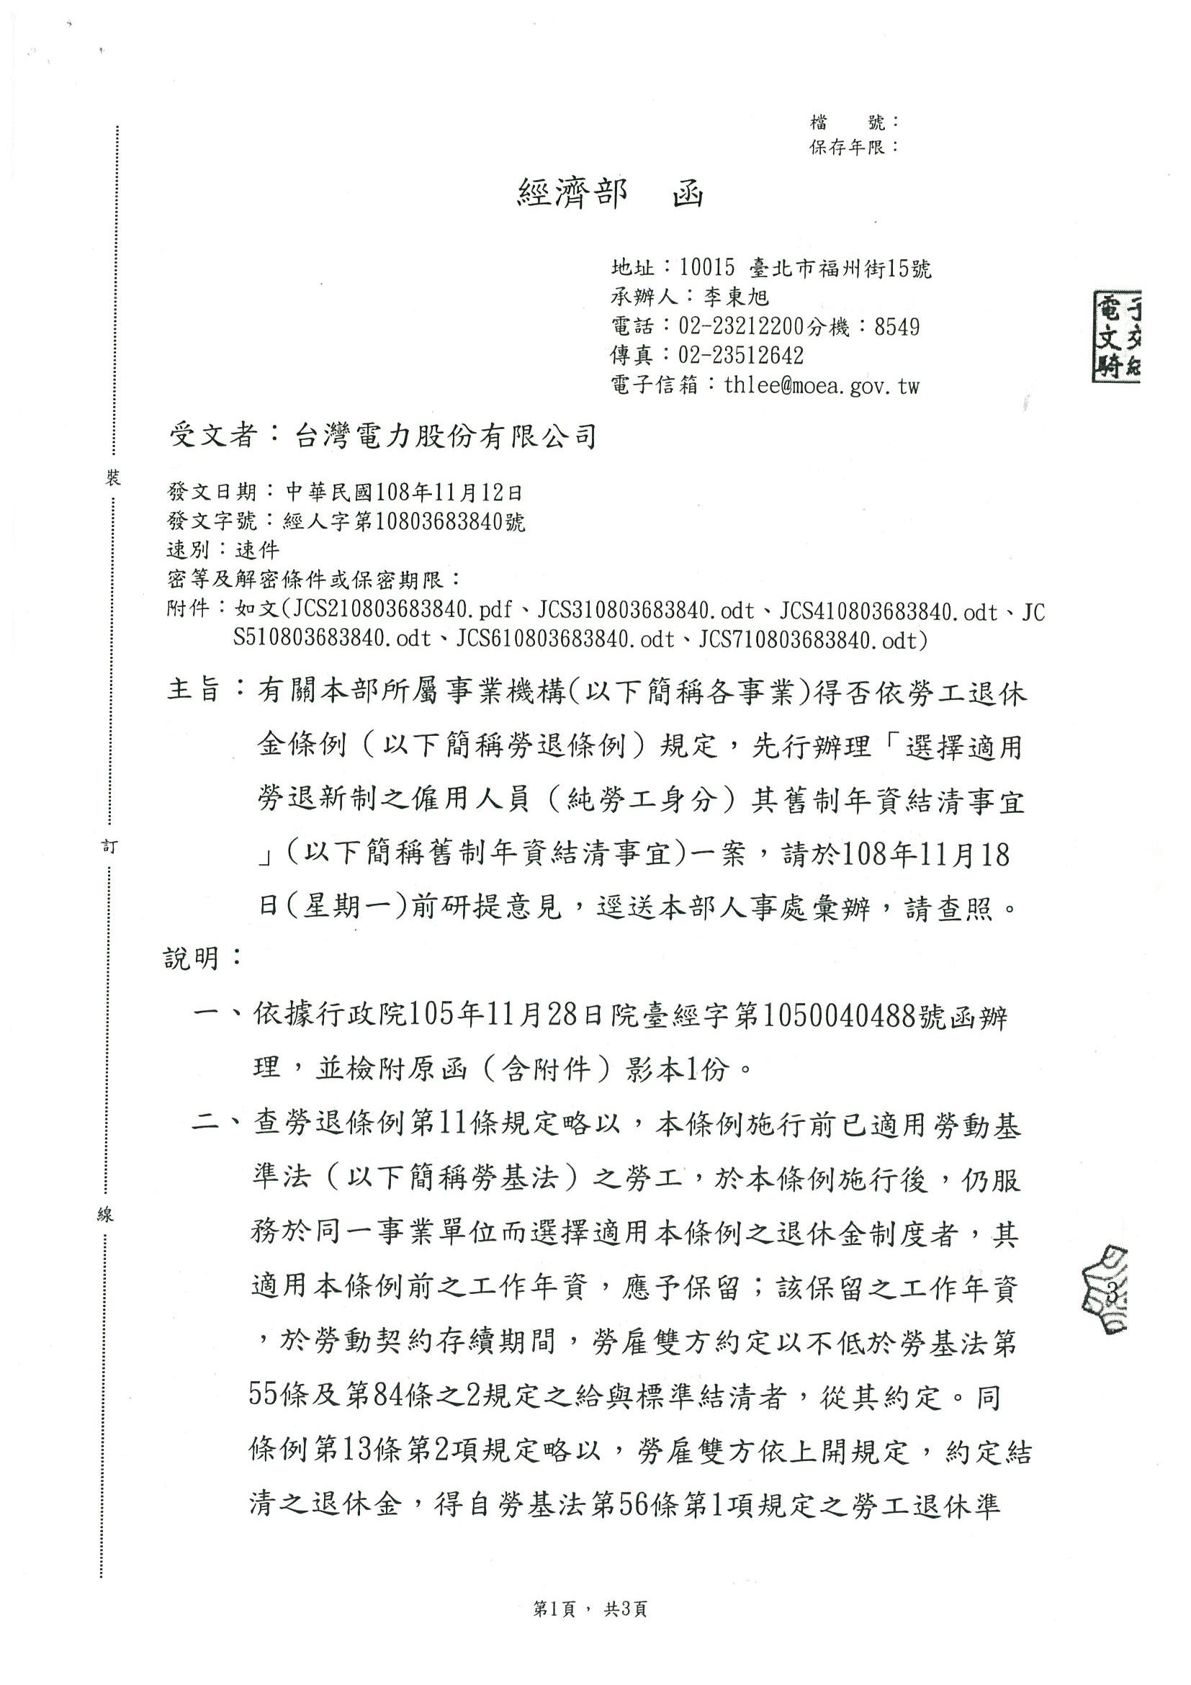
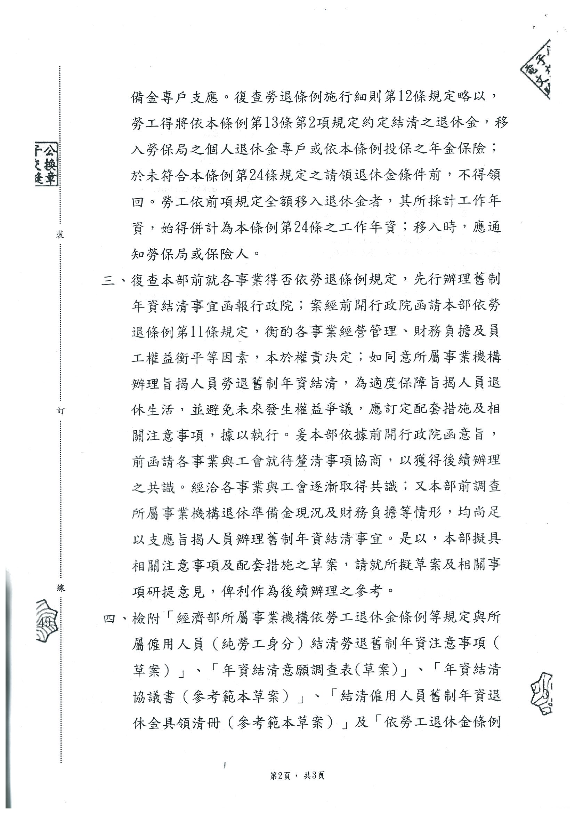
夜點費案(舊制結清)
貳
35

Slide 36
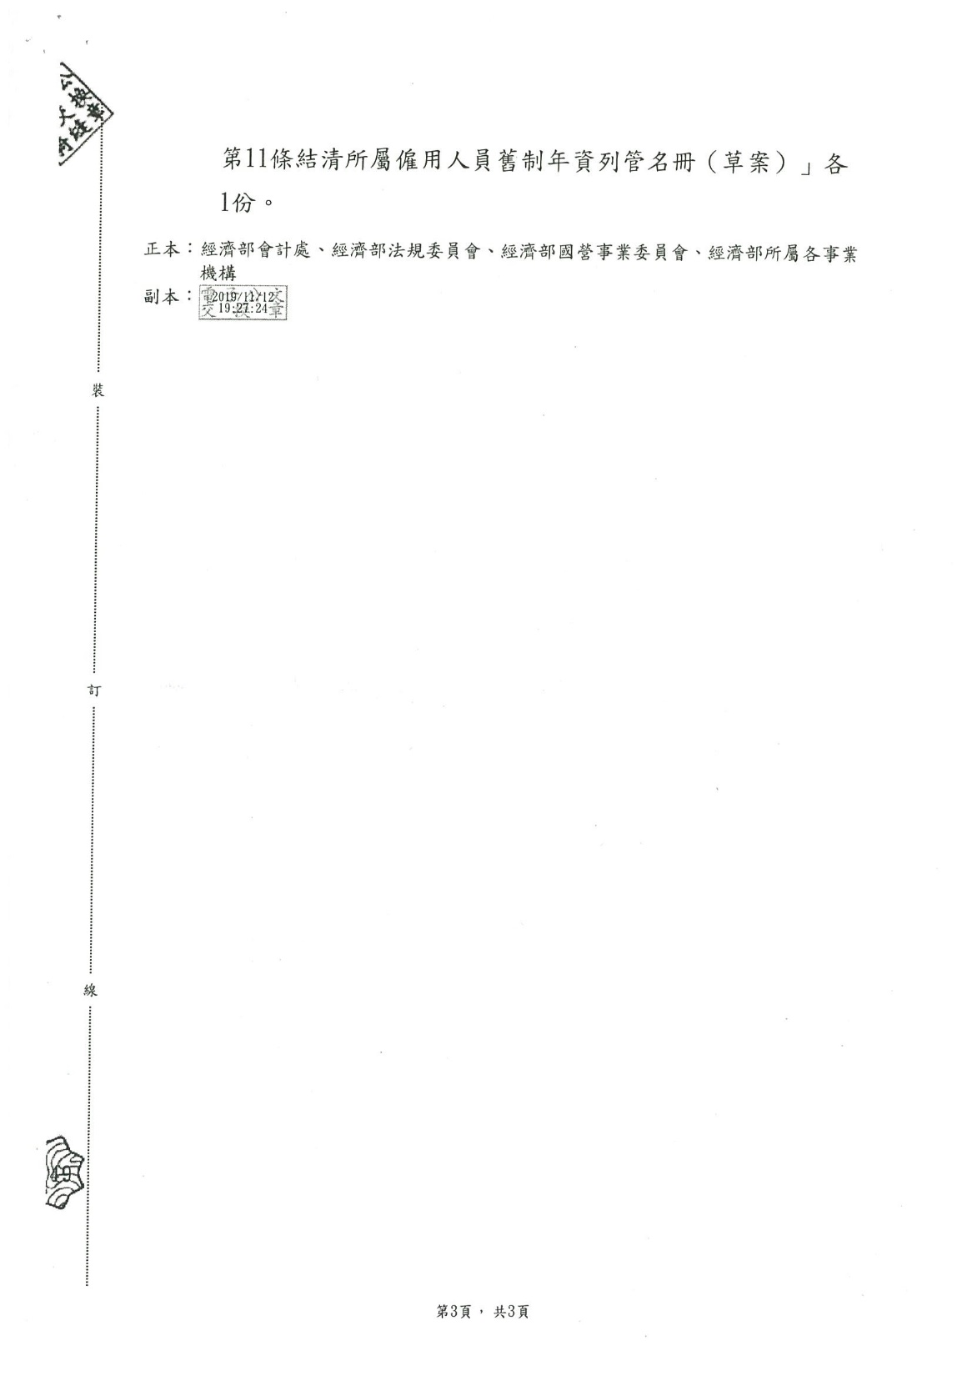
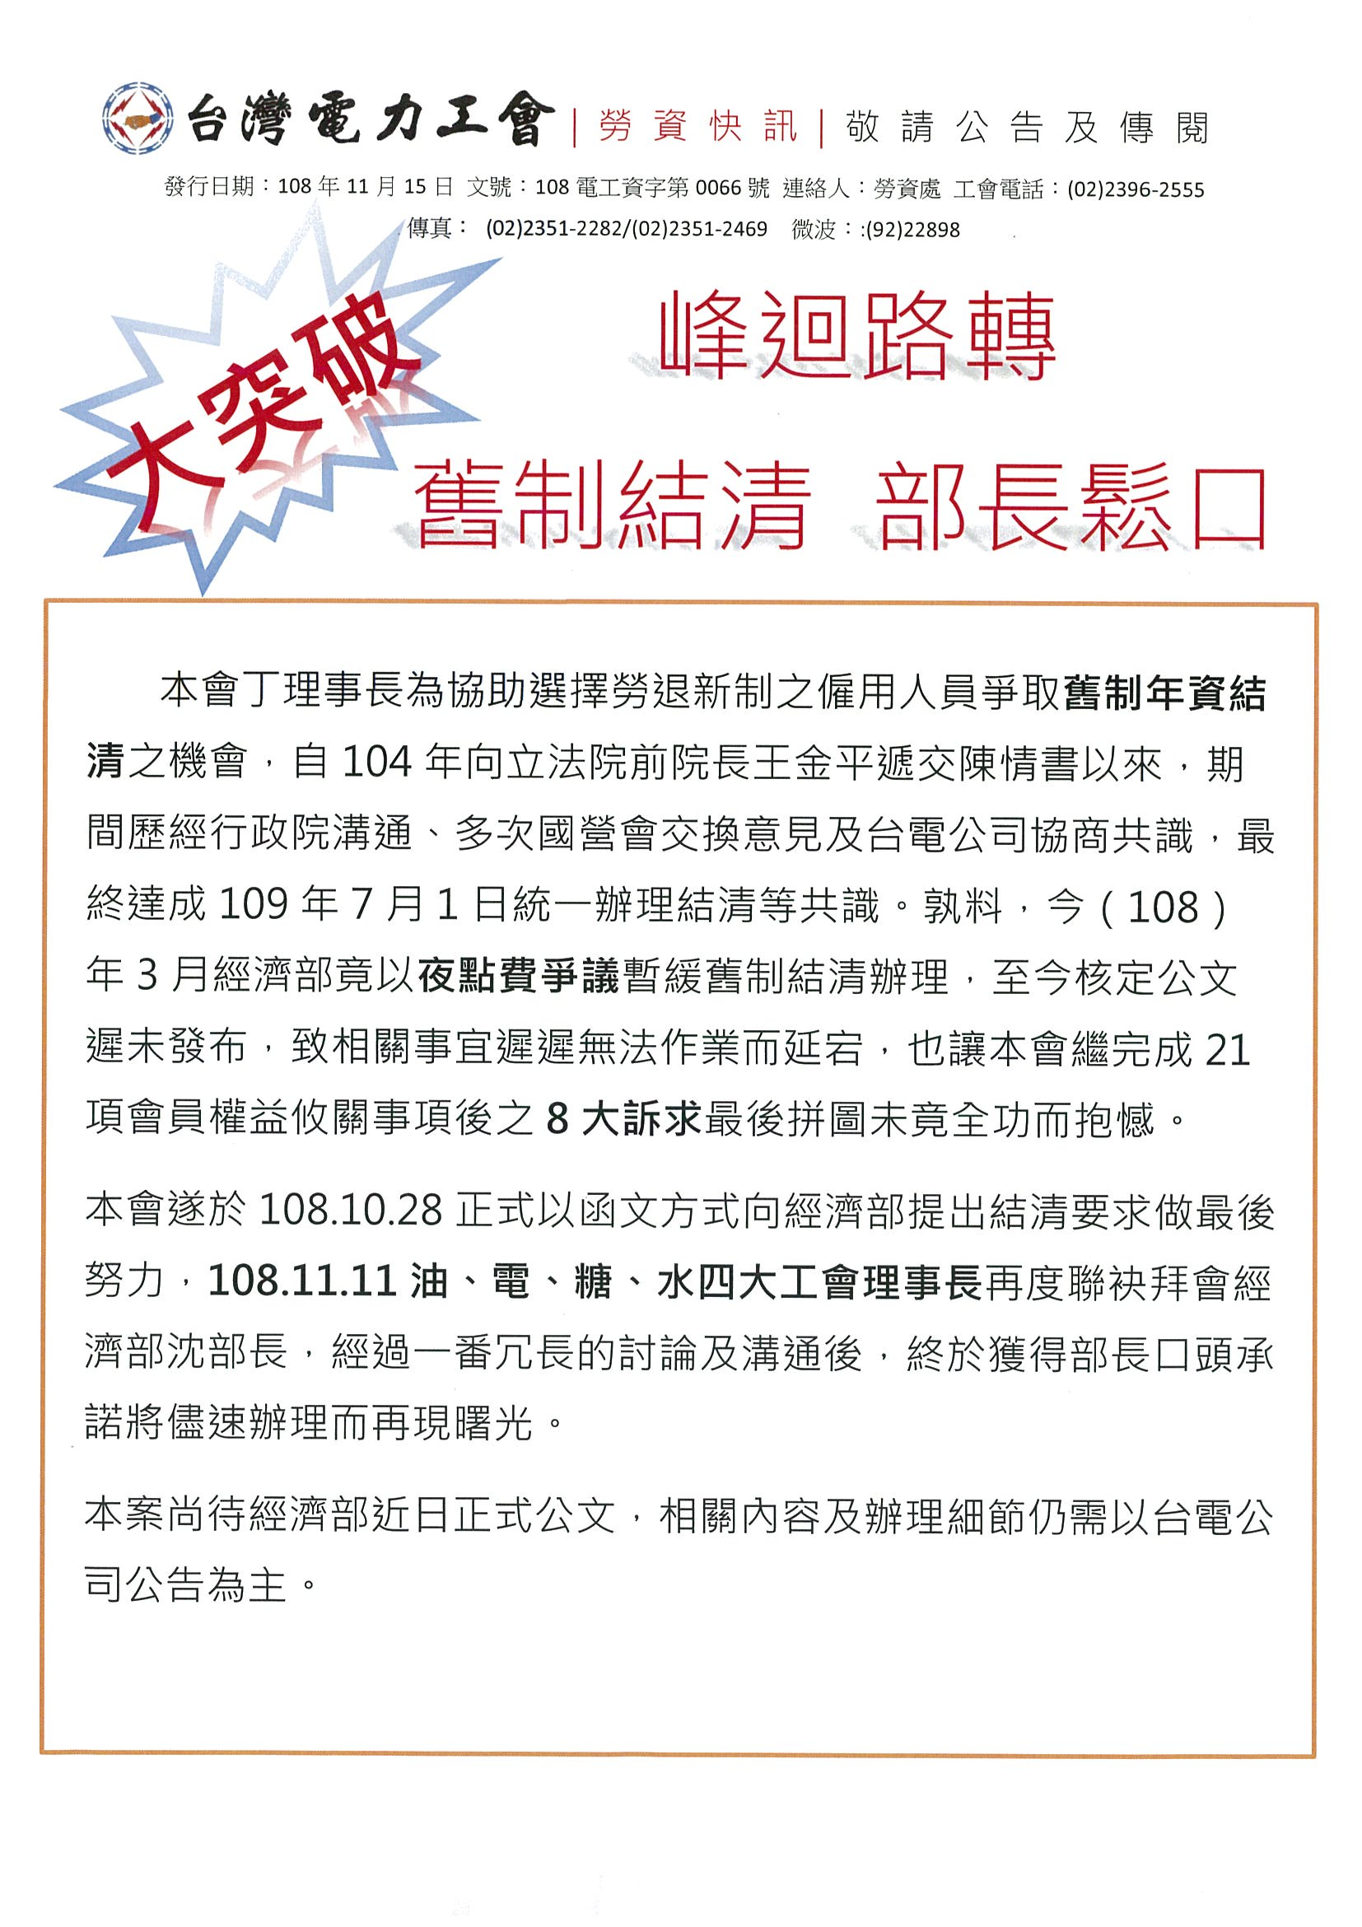
夜點費案(舊制結清)
貳
36

Slide 37
舊制結清案
因應經濟部108年8月30日修正發布「退撫辦法」之影響重點說明：
因公或職業災害或罹患職業病而死亡者，撫恤金一律發給40個基數之死亡補償，並發給5個基數之喪葬費。台電公司因勞退新制之提繳金額不予扣除。
在職病故或意外死亡者，依退撫辦法第9條規定之退休金給與基準，並扣除已依勞退新制提繳之退休金數額後發給。
貳
37

Slide 38
舊制結清案
因應經濟部108年8月30日修正發布「退撫辦法」之影響重點說明：
退撫辦法第17條規定
各機構人員在職病故或意外死亡者，其撫卹金比照第9條退休金給與基準發給之（內含5個基數之喪葬費），其在職未滿3年者，以3年論。但僱用人員適用勞退條例工作年資之撫卹金，各機構於扣除已依勞退條例第14條第1項規定提繳之退休金數額後發給。
貳
38

Slide 39
舊制結清案
重點提醒：
特別休假採計平均工資方式
自由意願選擇全部或一部分移入勞退新制個人退休金專戶
新舊年資併計考量（一次領、月領）
保障收益機制
屆滿60歲前不得請領
申請通過後，需於90天內匯入指定帳戶
貳
39

Slide 40
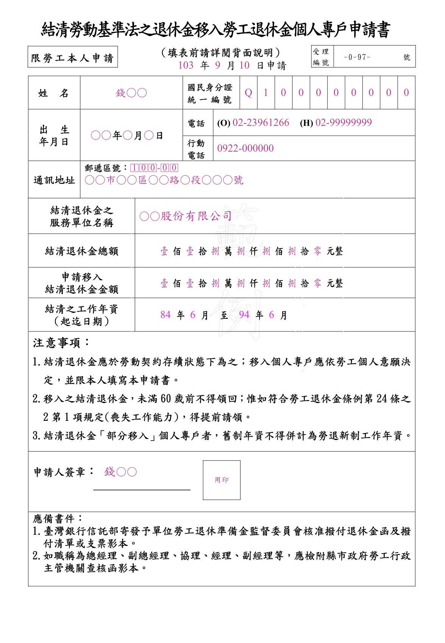
舊制結清案
貳
40

Slide 41
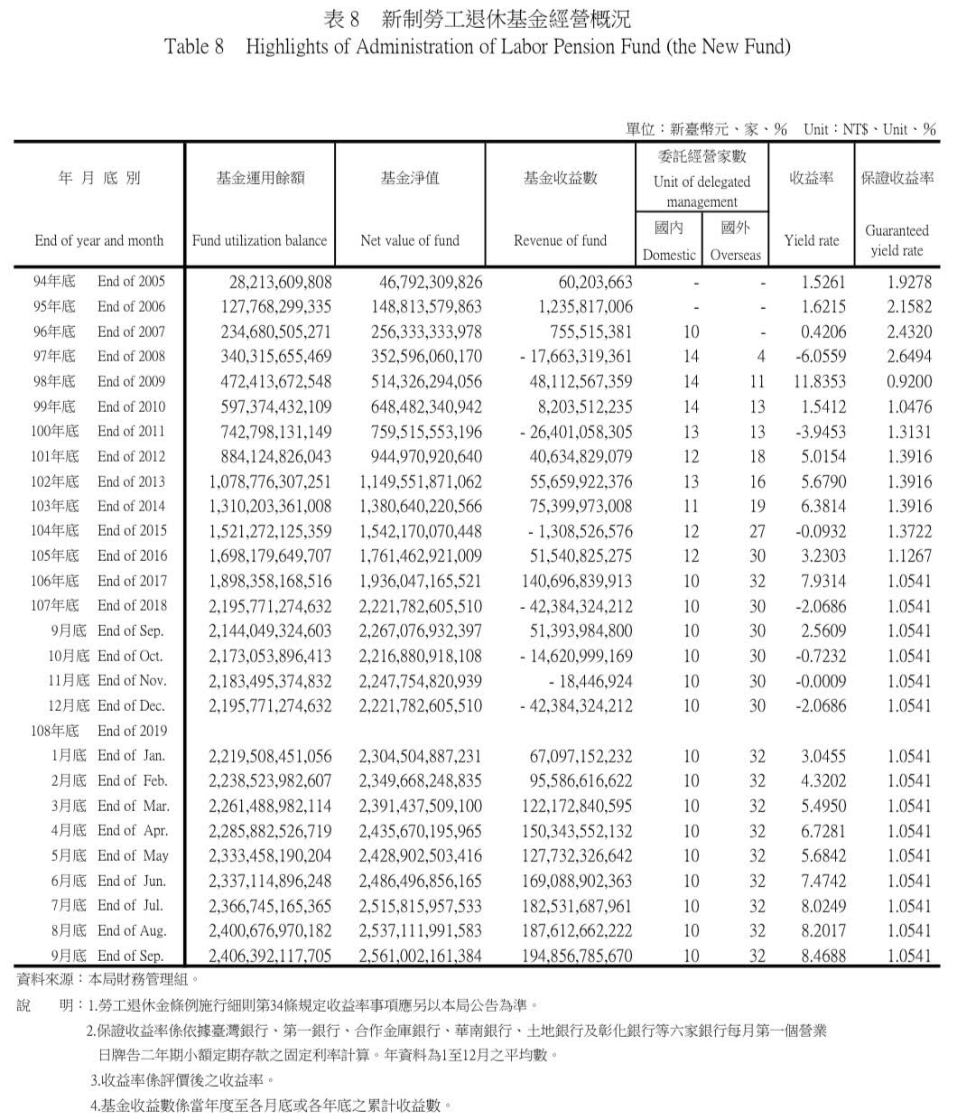
舊制結清案
貳
41

Slide 42
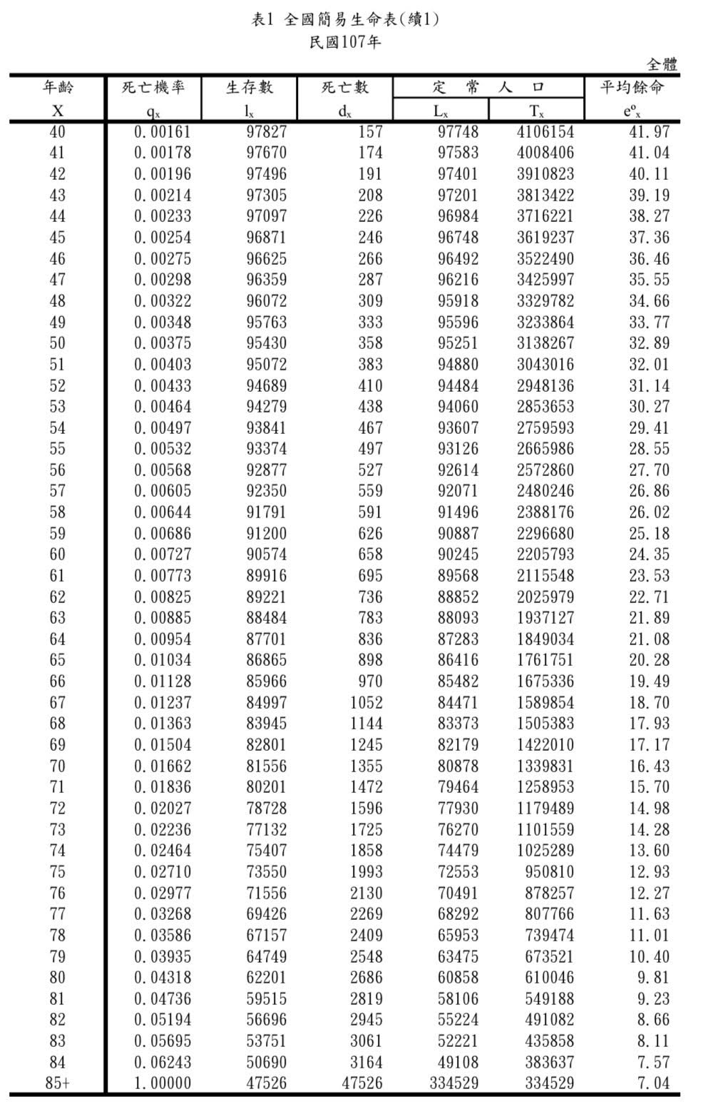
舊制結清案
貳
42

Slide 43
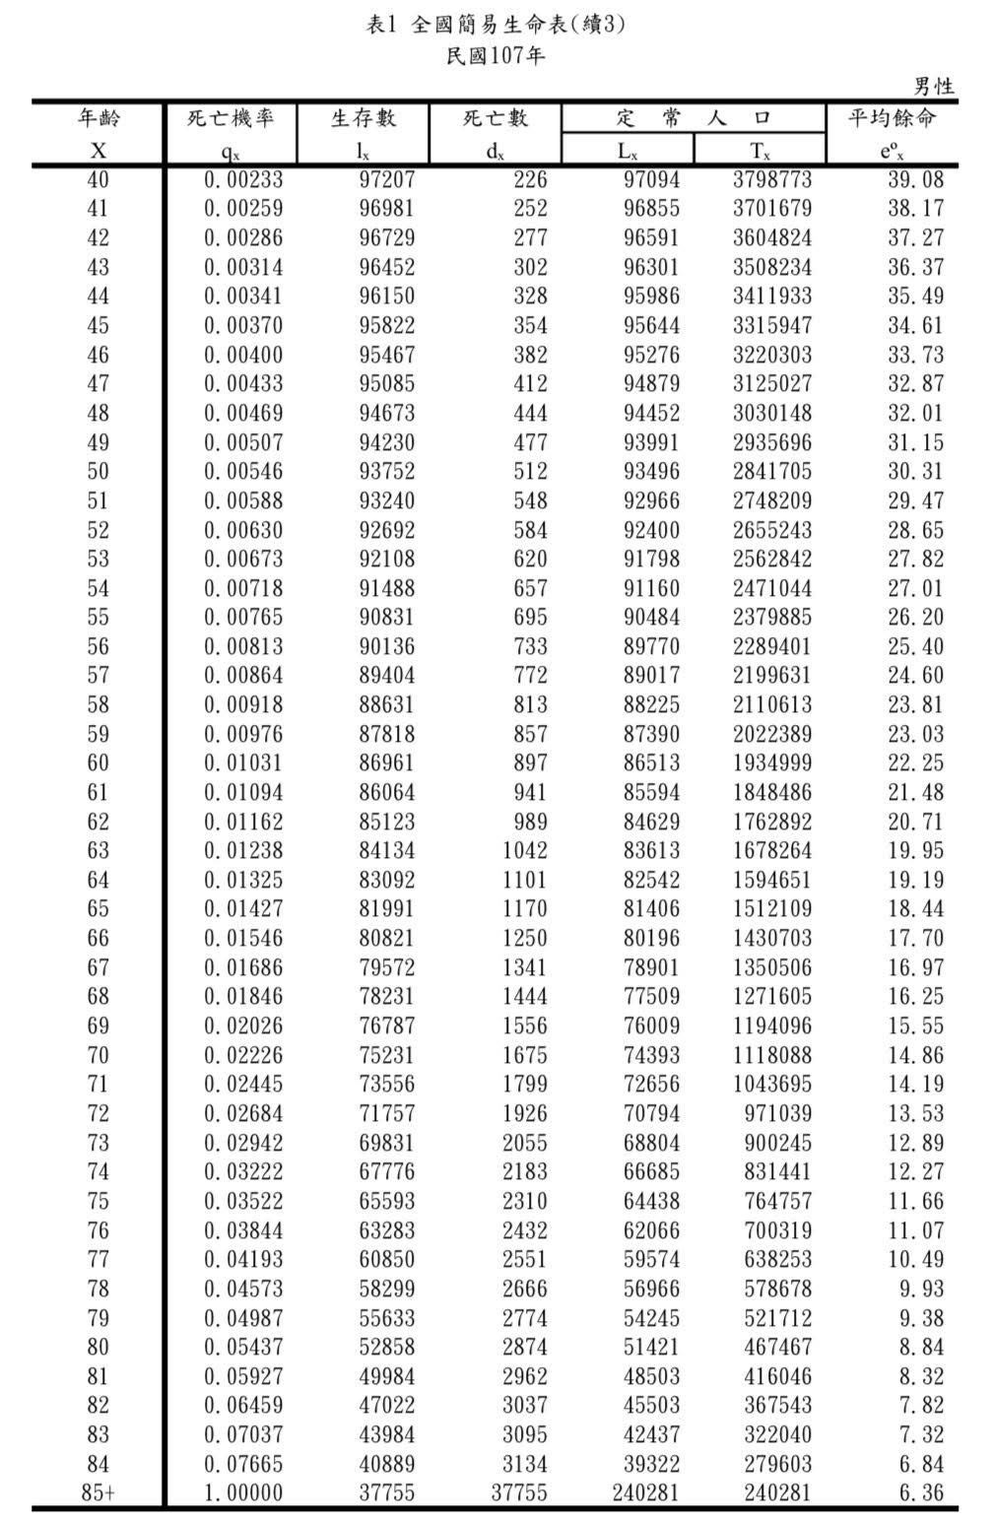
舊制結清案
貳
43

Slide 44
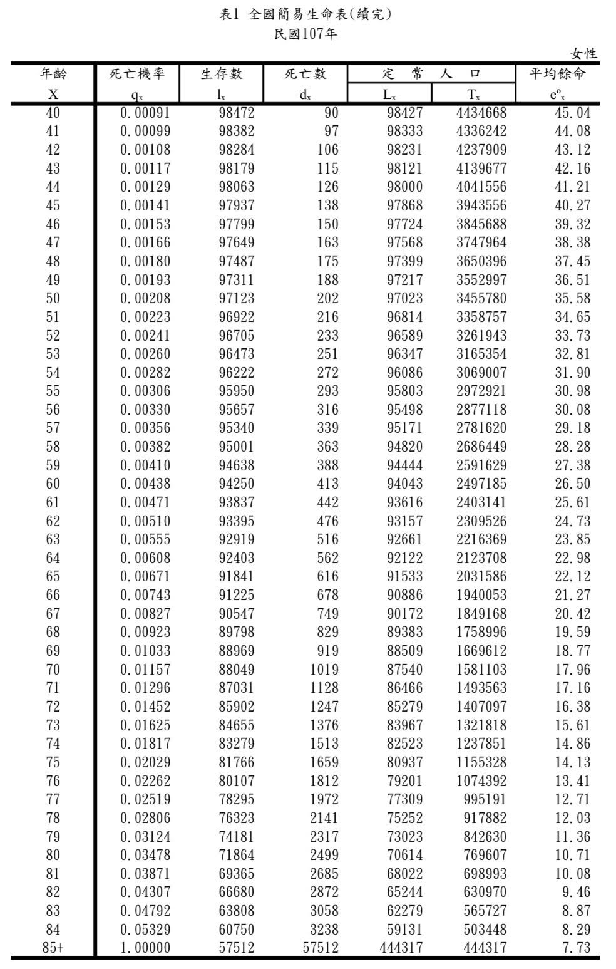
舊制結清案
貳
44

Slide 45
舊制結清案
重點提醒：
月退休金之計算方式
貳
45

Slide 46
II
QA
貳
46

Slide 47

台灣電力工會
Taiwan Power Labor Union
報告結束
敬請指教
貳
47

